Slide 1

Uso di Spettrometri Magnetici
in reazioni con Nuclei Pesanti ad energie non relativistiche
Angelo Cunsolo
Dipartimento di Fisica e Astronomia Università di Catania
INFN-LNS Catania - Italy
PISA, 20 Maggio 2010

Slide 2
Rivelatori per ejettili emessi in una reazione nucleare : un pò di storia ed il ruolo di apparati magnetici……. OGGI.
Lo spettrometro MAGNEX ai LNS-INFN, Catania : concezione, costruzione e prime misure inclusive.
Reazioni con più corpi nello stato finale : conservazione dell’energia e impulso e ricostruzione completa dell’evento.
Misure di coincidenza con altri rivelatori .
Programma
A.Cunsolo Pisa 2010

Slide 3
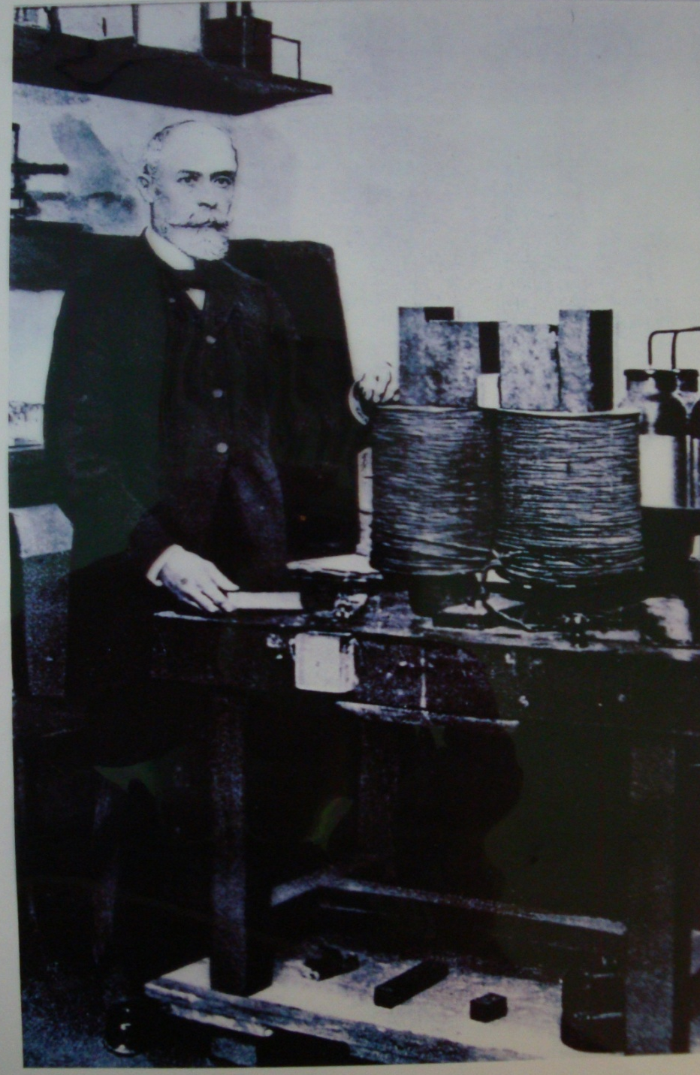
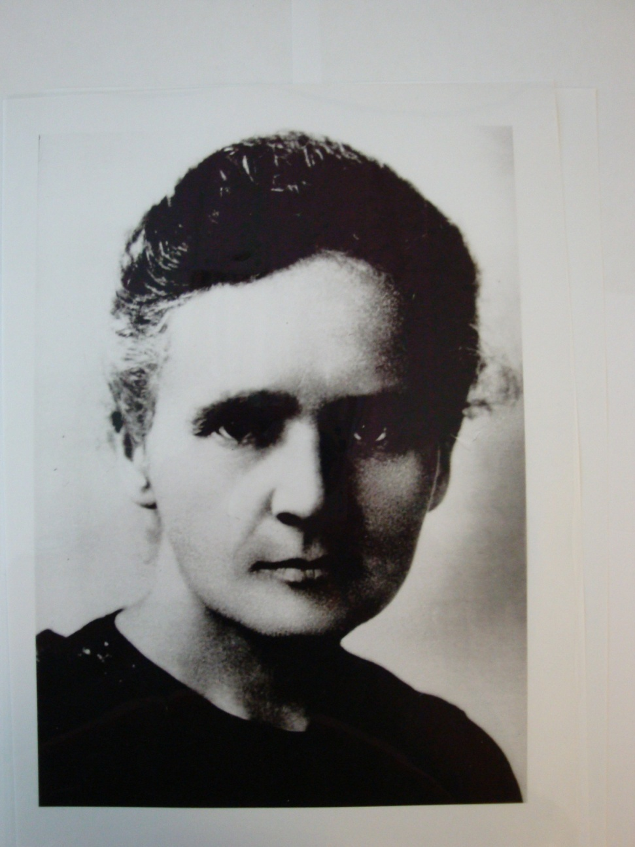
Un po’ di storia
H. Bequerel
E
M. Curie
HENRY
BEQUEREL
Maria
CURIE
A.Cunsolo Pisa 2010

Slide 4
Un po’ di storia
Mme Curie 1904 Ph.D thesis.
Scoperta di tre tipi di radioattività
Francis W.Aston 1922 Nobel lecture; Spettri di MASSA e di ISOTOPI
2002: Il premio Nobel é assegnato a :
JOHN B. FENN, and KOICHI TANAKA, per aver sviuppato metodi per effettuare analisi di spettroscopia di massa di macromolecole biologiche
A.Cunsolo Otranto 2008

Slide 5
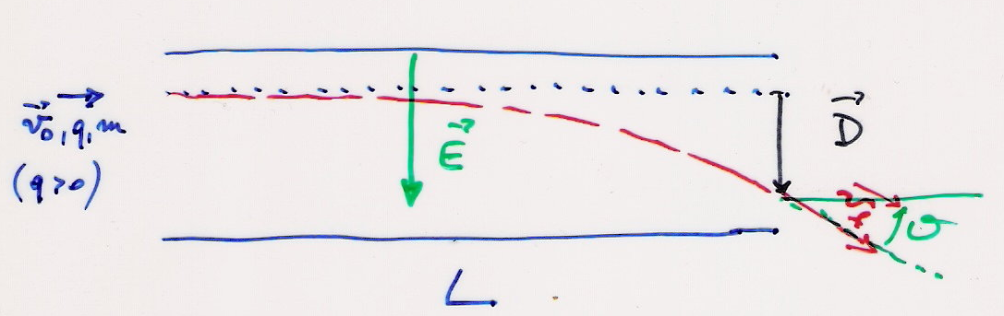
Usare campi elettrici statici per avere informazioni sui frammenti carichi
se e é uniforme
E, L, D, θ
q,m, v₀
Mondo Macroscopico
Mondo Microscopico
Se si conosce E,L e la carica q dello ione e si misura D, si ottiene il valore dell’energia T₀ (spettrometria in impulso)
Se si conosce anche la velocità della particella, si ottiene la sua massa (spettrometria di massa)
A.Cunsolo Pisa 2010

Slide 6
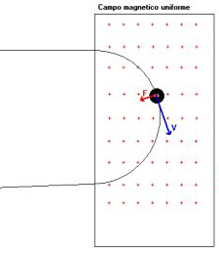
Usare campi magnetici statici per avere informazioni sui frammenti carichi
se e é uniforme
Mondo Macroscopico
Mondo Microscopico
Se si conosce B e si misura ρ si ottiene il valore di p / q
Se si conosce, mediante opportuni rivelatori, anche la carica q del frammento, mediante si ottiene il valore dell’impulso p (spettrometria in impulso)
Se si conosce anche la velocità della particella, si ottiene la sua massa (spettrometria di massa)
A.Cunsolo Pisa 2010

Slide 7
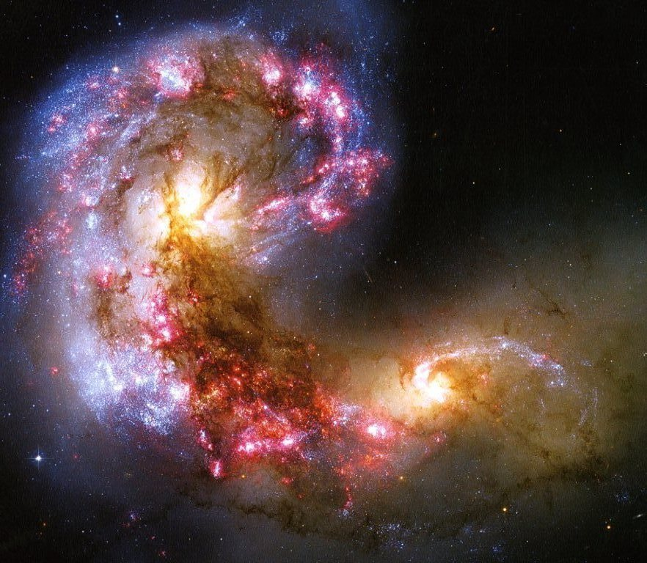
Anche noi studiamo collisioni….no tra galassie , tra nuclei!
Ma oggi ci
servono
ancora
sistemi
magnetici ?
A.Cunsolo Pisa 2010

Slide 8
Strumenti potenti nello studio di reazioni nucleari?
Stabilita la reazione che si vuole studiare (acceleratori, bersagli, sistema di rivelazione) in base a una tematica di ricerca, è necessario:
Rivelare ed identificare le particelle emesse;
Identificare il processo;
Misurare le sezioni d’urto.
Per identificare le particelle emesse (supponiamo ioni) bisogna misurare:
M = massa
Z = numero atomico
q(<Z) = stato di carica
Variabili discrete
Energia cinetica
Angolo di emissione ( θ e φ)
Variabili continue
A.Cunsolo Pisa 2010

Slide 9
Strumenti potenti nello studio di reazioni nucleari?
In questi casi è necessario che il sistema di rivelazione abbia caratteristiche di “filtro” e/o di “alta risoluzione”.
In generale il “filtro” si può effettuare con tecniche di coincidenza temporali (per es. l’uso di multirivelatori), ma se si vuole anche l’alta risoluzione la risposta è : usare Spettrometri (in impulso e di massa) con elementi magnetici e/o elettrici.
Diamo una breve sintesi:
Ad energie non relativistiche lo ione si identifica via le seguenti relazioni:
se usiamo un dipolo:
D= distanza tra due rivelatori di tempo di volo
A.Cunsolo Pisa 2010

Slide 10
Strumenti potenti nello studio di reazioni nucleari
Confrontiamo le caratteristiche dei rivelatori più frequentemente usati in Fisica Nucleare.
Osservabile | Rivelatore | Risoluzione tipica | Campo di applicazione
E | Semiconduttori (Si e Ge) Scintillatori Gas | qualche 10⁻³ qualche 10⁻² qualche 10⁻² | Spessore ≤ 1cm E ≥ pochi MeV/nucleone Lunghezza attiva < 1m⋅atm
ΔE | Semicond. Scint. Gas | 10⁻² | E ≥ pochi MeV/nucleone
Bρ | Spettrometri magnetici | 10⁻³-10⁻⁵ | E ≥ KeV/nucleone
TOF | Microcanali Scint. Gas Semicond. | 0.1-0.5 ns 10⁻²-10⁻⁴ | E ≥ KeV/nucleone E ≥ MeV/nucleone
A.Cunsolo Pisa 2010

Slide 11
Ma di quale tipologia di reazioni stiamo parlando?
Reazioni con un basso numero di corpi nello stato finale , per esempio 2 , come ad es. lo scattering elastico o anelastico :
a + A = b + B . Per determinare l’evento , basta misurare nel lab. energia cinetica ed angolo di emissione di b ( che bisogna identificare in A e Z). Se , tenuto conto dei principi di conservazione, manca energia cinetica l’evento anelastico: c’é eccitazione di un frammento (o di ambedue) per es. B*.
Ma , B* = c + C ( decadimento sequenziale) essendo c un adrone o un fotone ( raggio gamma).
Se l’emissione di b e c ( e C) é contemporanea , come nel caso del breakup del proiettile per es. occorre rivelare b e c misurandone angolo ed energia. C resterà determinato e quindi il Q sarà determinato. Se manca energia qualcuno dei frammenti sarà eccitato.
A.Cunsolo Pisa 2010

Slide 12
Altre analogie con l’ottica
Prisma
Dipolo Magnetico
bassa frequenza
alto p/q
raggio di luce
alta frequenza
Fascio di ioni
basso p/q
La deflessione dipende dalla frequenza
La deflessione dipende da p/q
Si trasforma la frequenza o p/q in posizione su un “piano focale”
Elementi Dispersivi
che possono essere usati come ANALIZZATORI
A.Cunsolo Pisa 2010

Slide 13
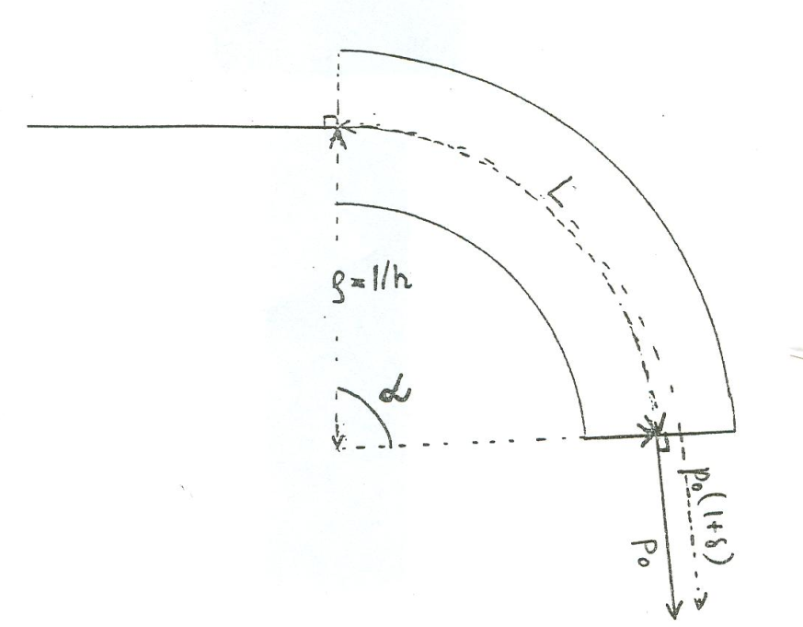
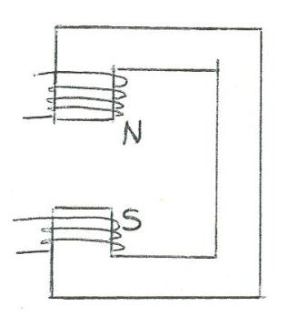
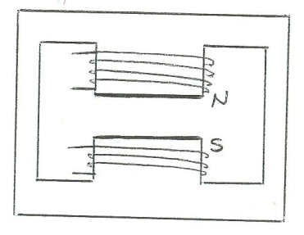
Settore Dipolare a Campo Costante
Dipolo a C
Dipolo magnetico ad H
Con facce dei poli parallele
α=hL angolo di deviazione
ρ=1/h raggio di curvatura (Bending)
L lunghezza traiettoria centrale
Superficie di ingresso ortogonale alla della particella.
La matrice R in questo caso si scrive:
Att: appaiono Termini CROMATICI cioè dipendenti dall’impulso (δ)!! (di grande rilievo!)
A.Cunsolo Pisa 2010

Slide 14
Altre analogie con l‘ottica
Lenti convergenti e divergenti
Quadrupolo magnetico
Fascio di ioni
fuoco
Raggi di luce
fuoco
orizzontale
fuoco
Fascio
verticale
In prima approssimazione
Il fuoco non dipende dalla frequenza
Il fuoco non dipende da p/q
Elementi Focalizzanti
Possono essere usati per concentrare l’intensità (aumentare l’accettanza)
A.Cunsolo Pisa 2010

Slide 15
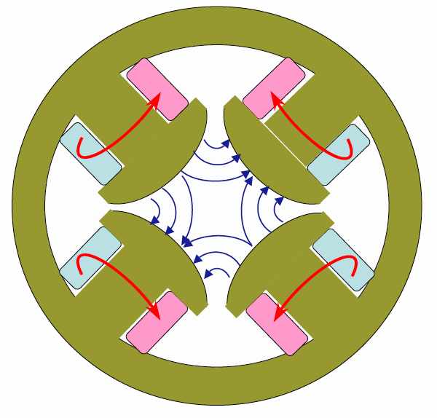
Il Quadrupolo
y
x
A.Cunsolo Pisa 2010

Slide 16
Analogia con l’Ottica
Spettrofotometro
lente
prisma
sorgente
focale
Il fuoco dipende dalla frequenza
Spettrometro Magnetico
dipolo
quadrupolo
sorgente
piano focale
Il fuoco depende da p/q
A.Cunsolo Otranto 2008

Slide 17
Qualcuno ha detto: GRANDE ACCETTANZA?
L’ottica dice:
Alta risoluzione piccola accettanza
Grande accettanza aberrazioni
sorgente
immagine puntiforme
sorgentc
immagine sfuocata
Cromatiche e geometriche
A.Cunsolo Pisa 2010

Slide 18
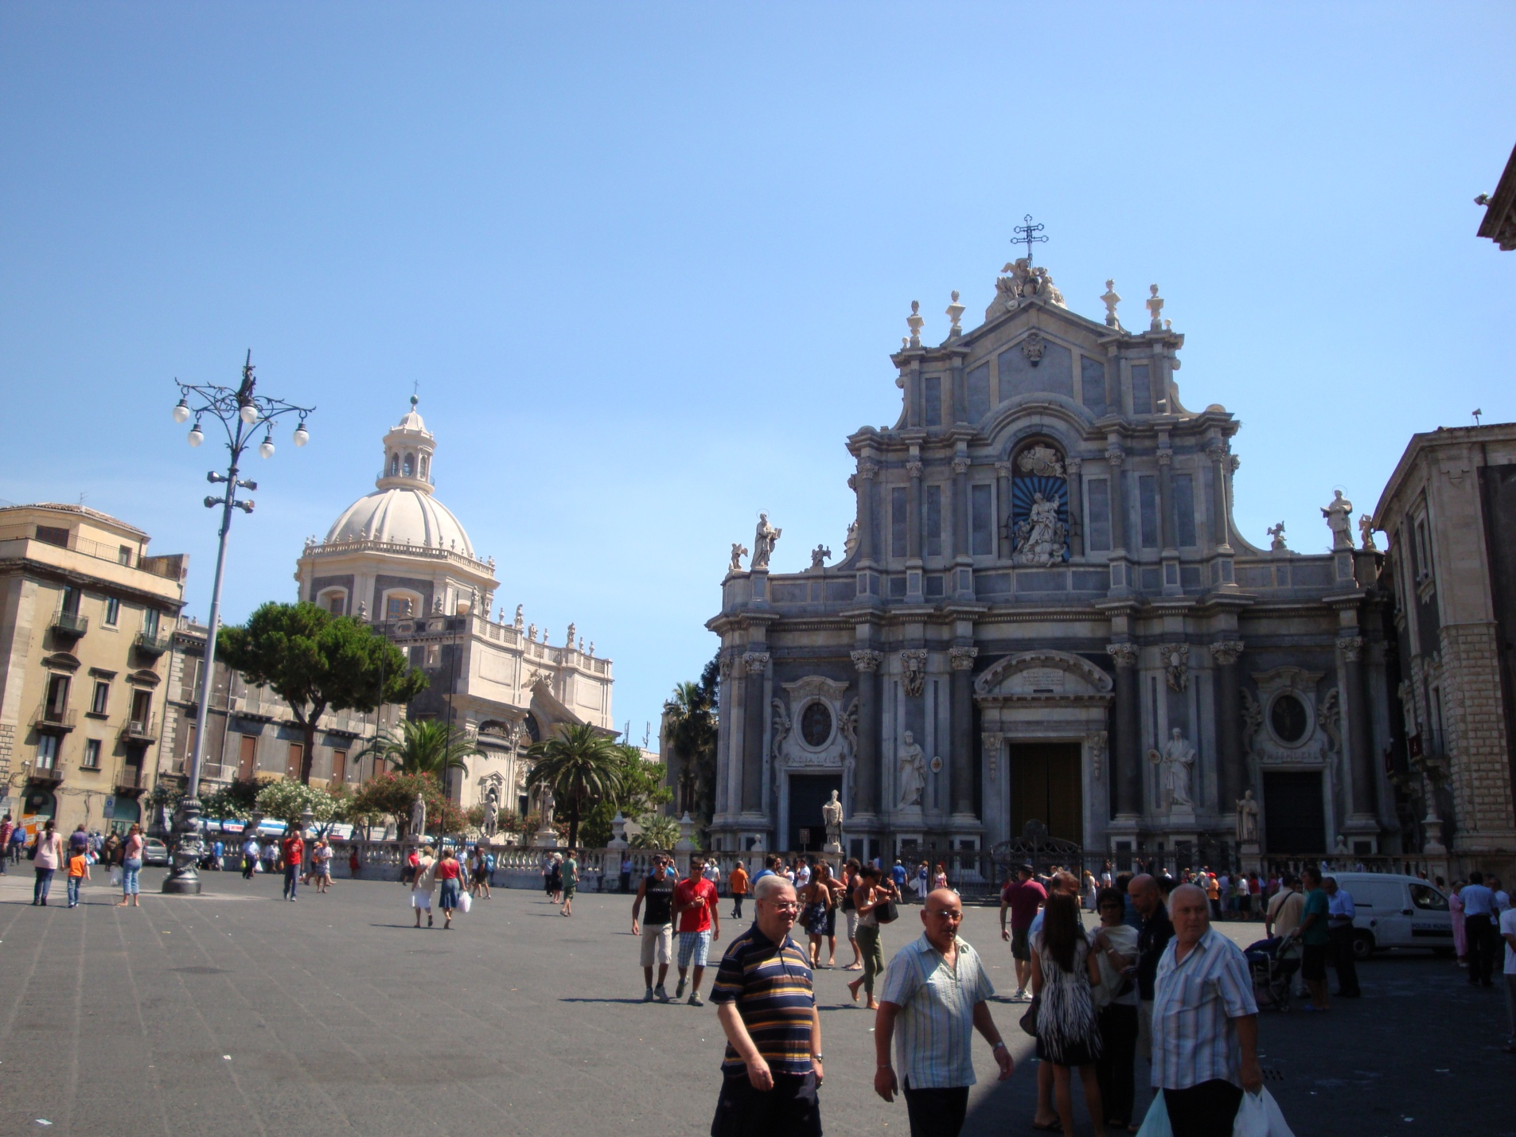
E a Catania, oltre al Barocco,..che c’é?
A.Cunsolo Pisa 2010

Slide 19
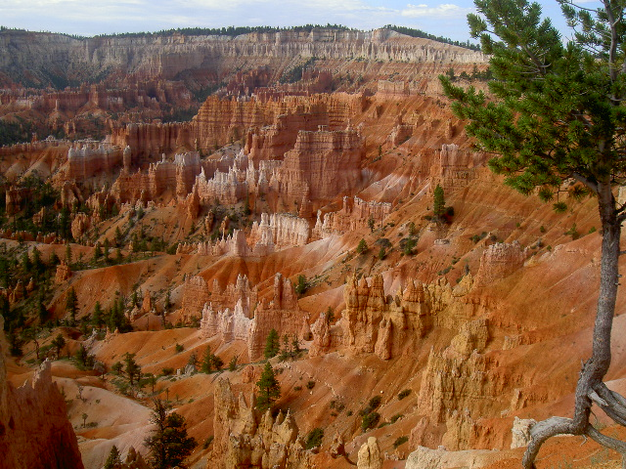
Esempio
A.Cunsolo Otranto 2008
A.Cunsolo Pisa 2010

Slide 20
Aberrazioni?
Formalmente la grande accettanza si traduce nel dover tenere in conto i termini di ordine superiore nello sviluppo di Taylor (aberrazioni di 2°ordine e superiori………….!!)
Come si possono “correggere” questi termini ?
In Ottica Magnetica si conoscono due vie :
1 - Aggiungendo elementi multipolari ( piccioli!! )
2 - Profilando le “Boundaries” di dipoli e quadrupoli
A.Cunsolo Pisa 2010

Slide 21
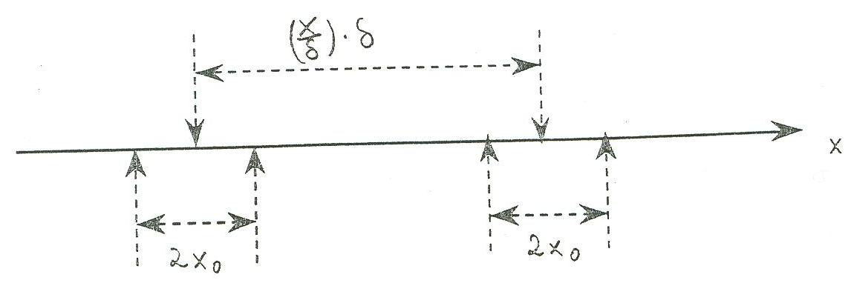
Potere Risolutivo di uno Spettrometro
Vediamo ora come si può fare per ottenere un Alto Potere Risolutivo in un apparato magnetico.
Consideriamo un generico sistema ottico che ha una data dispersione ed una focalizzazione punto-punto: .
Nel caso bidimensionale avremo per la coordinata x_{f:}
Per un insieme di particelle con momento identico δ=0 quindi avremo una dimensione dell’immagine:
essendo x₀ la semilarghezza della dimensione dell’oggetto:
A.Cunsolo Otranto 2008

Slide 22
Potere Risolutivo di uno Spettrometro
Per separare due momenti, la dimensione delle due immagini 2x₀ deve essere più piccola o al massimo uguale alla loro separazione, cioè:
da cui:
Esempio: se vogliamo e (difficile),
allora !!!
Questo esempio ci fornisce un’ idea delle dimensioni di questi apparati.
Né è facile ottenere apparati con R₁₁ piccolo e R₁₆ grande a piacere perchè è necessario tener conto di varie limitazioni, prima fra tutte l’emittanza del fascio e …..dei PICCIOLI !!
A.Cunsolo Otranto 2008

Slide 23
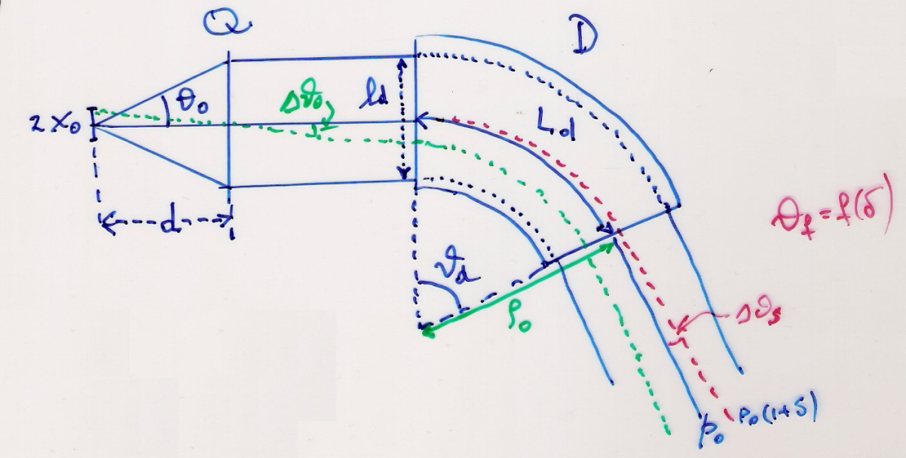
QD lo spettrometro (più) semplice
Se si vuole studiare gli eiettili prodotti in una reazione nucleare utilizzando uno spettrometro, la configurazione di elementi magnetici più semplici e con più grande “accettanza” è quella che adopera una lente (quadrupolo Q) più o meno di grande “dimensione” seguita da un elemento dispersivo per eccellenza, cioè un dipolo D.
L’analogia con l’ottica è quella di una lente convergente ed un prisma,come si è visto.
Vediamo di considerare, nel piano orizzontale, un tale sistema e di calcolarne la Risoluzione. Chiamiamo x₀ la semilarghezza della targhetta nel piano orizzontale e poniamo ad una distanza d una lente, come in figura:
L’angolo finale della traiettoria centrale è:
e
A.Cunsolo Pisa 2010

Slide 24
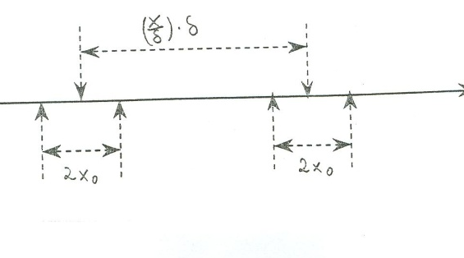
QD lo spettrometro (più) semplice
(Risoluzione ed Emittanza)
La dimensione della sorgente 2x₀ genera una incertezza angolare
Se è la larghezza orizzontale del Dipolo:
Due particelle con differenza di momento δ saranno in uscita deflesse con una differenza angolare
quindi per distinguere due momenti occorre:
cioè
dove: è l’emittanza orizzontale
ed S è la superficie esplorata dagli ioni nel Dipolo a ρ₀
(quindi, fissato il campo max B, il range di energia degli ioni esplorato).
A.Cunsolo Pisa 2010

Slide 25
QD lo spettrometro (più) semplice
(Risoluzione ed Emittanza)
In conclusione :se si vuole un alto Potere risolutivo si deve avere grande S ( l’emittanza è fissata e dipende dal fascio primario!!) e quindi Spendere molti Piccioli!!
Inoltre si definisce accettanza di un sistema di trasporto di particelle (quindi anche dello spettrometro, oltre che di una linea di fascio) l’emittanza massima trasmessa (nello spazio a 6 dimensioni: x, θ, y, φ, l, δ). (Attenzione all’attraversamento di fogli che aumentano l’emittanza via lo straggling!).
Ovviamente il teorema di Liouville dice che in un sistema conservativo (magnetico) l’emittanza è conservata.
Vediamo di applicare la relazione trovata a MAGNEX (Cicero…)
Avendo assunto:
Attenzione: la grande accettanza implica GRANDI ABERRAZIONI !! Che limiteranno fortemente la reale risoluzione.
A.Cunsolo Otranto 2008

Slide 26
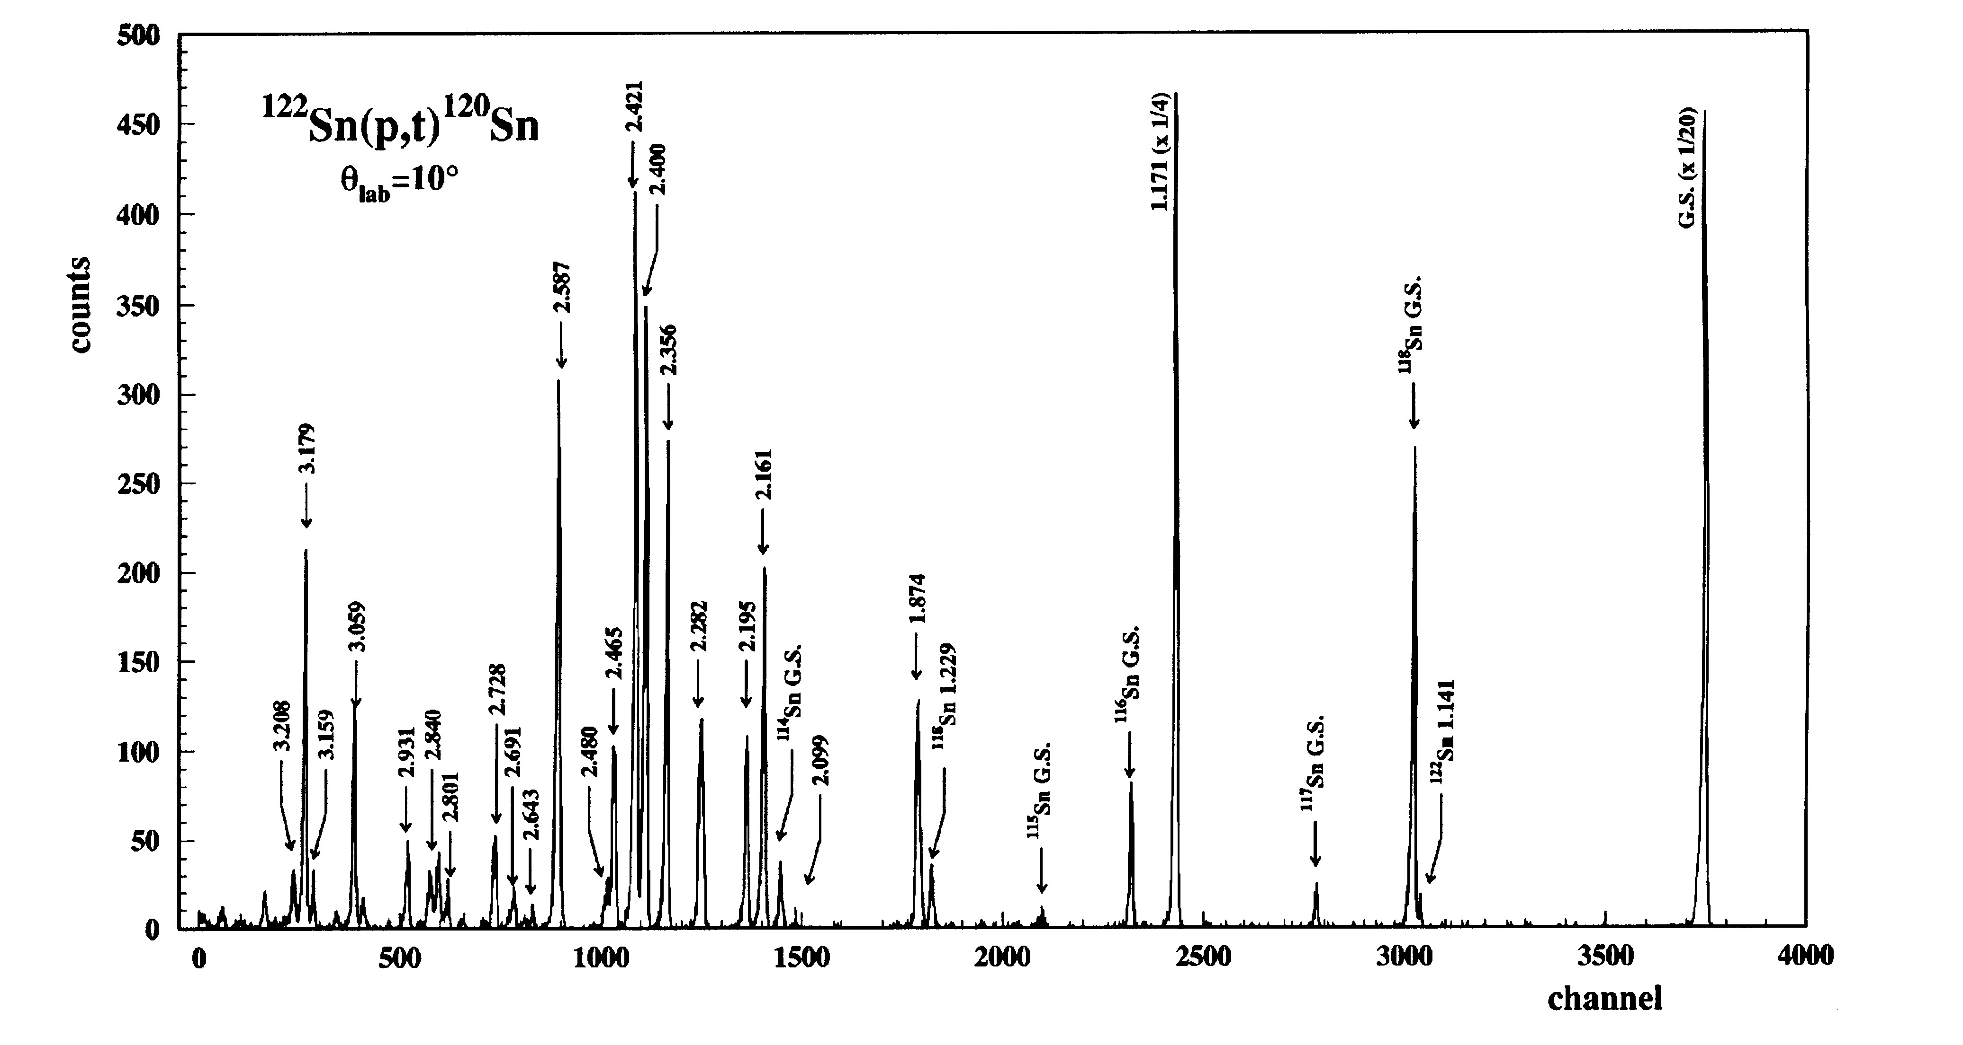
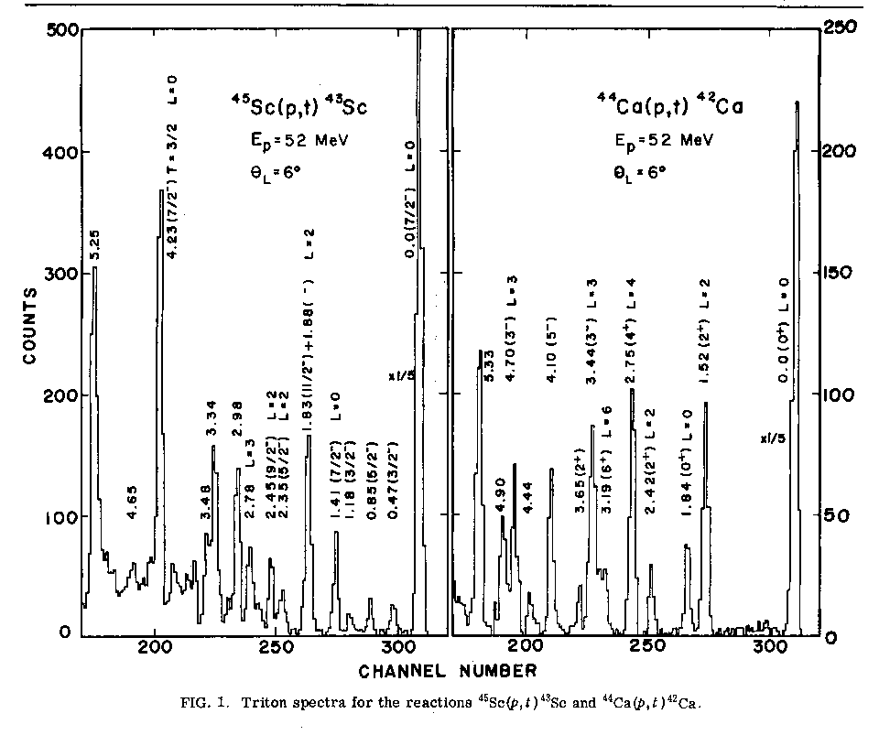
Risoluzione in energia : Spettr. Magn. – Riv. Silicio
Spettrometro Q3D
E_{p} = 26 MeV
ΔE (FWHM) ∼ 8 keV
Rivelatori al silicio
⁴⁵Sc(p,t)⁴³Sc
Ep=52 MeV
θ_{L}=6°
ΔE (FWHM) ∼ 70 keV
A.Cunsolo Pisa 2010

Slide 27
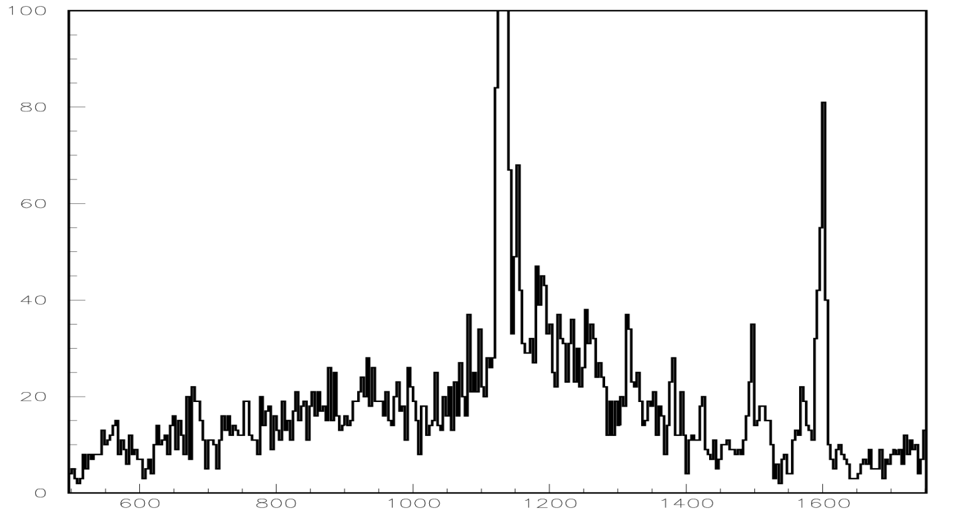
Potere di filtro di uno spettrometro magnetico
Potere di filtro di uno spettrometro magnetico
¹⁹F(⁷Li,⁷Be)¹⁹O
GS
E= 8A MeV
θ = 0°
GS*
0.095*
0.095
Counts
Channel
La misura a zero gradi ( nel fascio…) con alto potere di filtro,di solito
necessita di un Recoil Mass Spectrometer,
a meno che lo ione ed il fascio abbiano rigidità magnetica
sufficientemente distinte
A.Cunsolo Pisa 2010

Slide 28
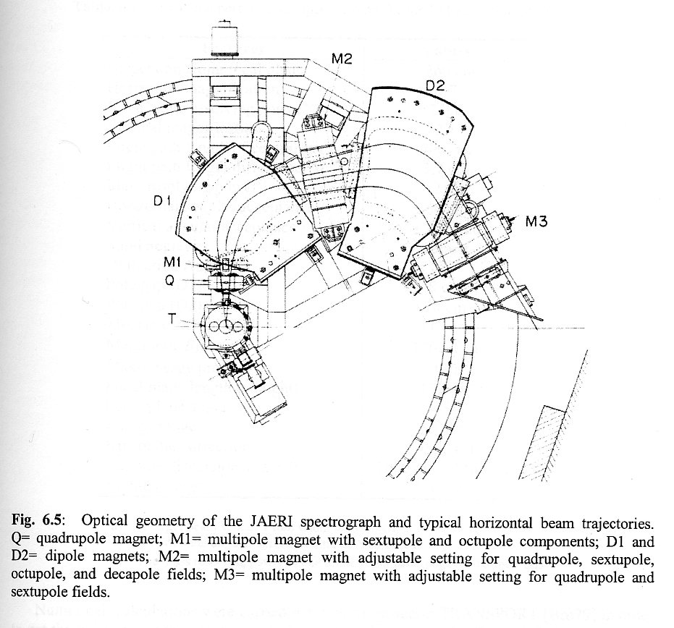
Altri esempi di Spettrometri (JAPAN )
Angolo solido 6 msr
Range in Energia 20%
Potere risolutivo in p 7400
Strumento raffinatissimo
e
JEN FORTE !!
Sugiyama et al.NIM187(1981)25
A.Cunsolo Pisa 2010

Slide 29
Perché oggi Apparati Magnetici ?
In reazioni con Nuclei Pesanti ad energie non relativistiche
Con fasci stabili
Spettroscopia dei nuclei pesanti
Astrofisica Nucleare
Con fasci radioattivi
Fisica dello Spin Isotopico
Spettroscopia e meccanismi di reazione
A.Cunsolo Pisa 2010

Slide 30
Spectroscopia di Nuclei Pesanti
Alta densità di stati anche a bassa energia di eccitazione
Alta risoluzione in energia (fasci forniti da acceleratori elettrostatici, bersagli sottili e rivelatori adeguati)
InformazioneSpettroscopica distribuita su molte transizioni, spesso popolate solo debolmente
Fasci di alta intensità, unitamente ad apparati di rivelazione molto selettivi ed efficienti
Spettrometri Magnetici moderni con alta risoluzione sembrano una buona scelta (e.g. Q3D con un nuovo rivelatore è stato cruciale per la scoperta della Supersimmetria )
A.Cunsolo Otranto 2008

Slide 31
Spettroscopia con i RIBs di EXCYT?
Bassa intensità ,comparata ai fasci stabili
Eccellenti propietà ottiche quella dei EXCYT RIBs.
Energie tandem per i nuclei leggeri fino ai nuclei di massa intermedia
Nuova strategia di rivelazione
Spettrometro magnetico di grande accettanza e alta risoluzione
Aberrazioni
A.Cunsolo Otranto 2008

Slide 32
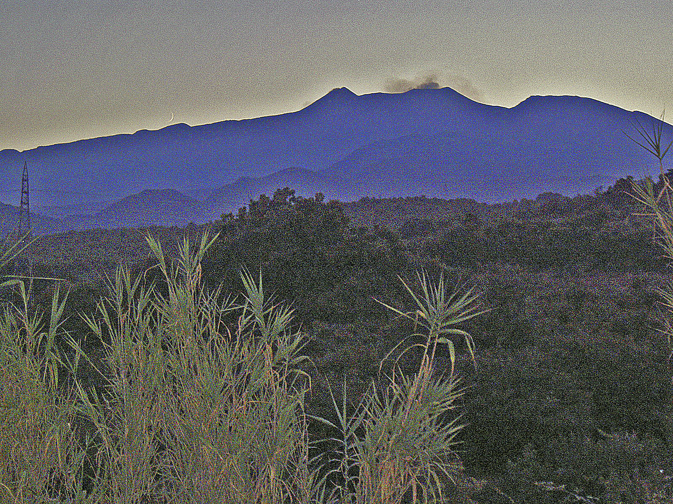
Esempio
A.Cunsolo Pisa 200510

Slide 33
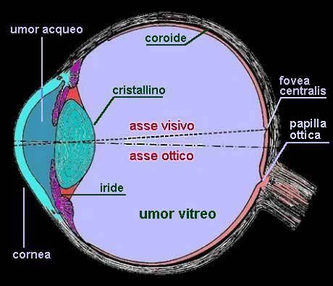
Grande accettanza……..l’uomo e la mosca
( MAGNEX e CHIMERA)
Apparati ottici con Grande accettanza
Migliaia di piccole lenti nella mosca contro un unico grande occhio nell’uomo.
Grandi abberrazioni per noi, molto ben corrette dal cervello che ricostruisce l’immagine.
La ricostruzione si basa sulle reti neurali e necessita di un lungo periodo di apprendimento.
Si può costruire uno spettrometro INTELLIGENTE ?
A.Cunsolo Pisa 2010

Slide 34
Spettrometro intelligente?
Cioé uno spettrometro che ricostruisce una immagine chiara partendo da una confusa (magari con un supplemento di informazioni ! )
Cosa occorre?
Disegnare al meglio lo spettrometro
Conoscere molto bene le mappe dei campi degli elementi magnetici costruiti
Avere rivelatori per misurare la posizione e gli angoli di ogni ione nel piano focale e algoritmi matematici opportuni (bisogna ricostruire la sua traiettoria !!)
Un mare di calcoli !!
A.Cunsolo Pisa 2010

Slide 35
Interplay tra Ottica e sistema di Rivelazione degli ioni
Problema “classico” di ricostruzione di traiettoria note le condizioni al contorno e le interazioni
Qual’é la precisione che si vuole ottenere nella ricostruzione (cioé quale RISOLUZIONE?)
Bisogna tenere conto sia dell’ OTTICA che
del sistema di RIVELAZIONE
E OVVIAMENTE DI ALTRE CONDIZIONI
( ingombri, difficoltà tecnologiche e di…FONDI)
A.Cunsolo Pisa 2010

Slide 36
MAGNEX la Collaborazione
A.Cunsolo, F.Cappuzzello, M.Cavallaro, A.Foti,
S.E.A.Orrigo, M.R.D.Rodrigues
INFN-LNS, Catania, Italy
INFN, Sez. Catania, Catania, Italy
Università di Catania, Catania, Italy
A.Bonaccorso, T.Borello, P.Guazzoni,
H.Lenske, H.Petrascu, J.S.Winfield, L.Zetta
INFN, Sez. Pisa, Pisa, and Sez. Milano, Milano, Italy
University of S. Paulo, IFUSP, Brazil
Universitatat Giessen, Giessen, Germany
NIPNE, Bucarest, Romania
GSI, Darmstadt, Germany
A.Cunsolo Pisa 2010
Notes:
Un relatore si trova spesso a dover esporre dati tecnici a un pubblico composto da persone che non conoscono l'argomento o la terminologia specifica. È possibile che l'argomento trattato sia complesso e ricco di dettagli che ne appesantiscono l'esposizione. Per presentare in modo efficace argomenti di questo tipo, seguire le indicazioni fornite da questo modello della Dale Carnegie Training®.
Considerare la quantità di tempo a disposizione e organizzare il materiale di conseguenza. Circoscrivere l’argomento da esporre. Suddividere la presentazione in sezioni specifiche. Seguire un ordine logico. Incentrare la spiegazione sull'argomento principale. Chiudere la presentazione con un riepilogo, la ripetizione dei punti chiave o una conclusione logica.
Mantenere sempre l’attenzione rivolta agli spettatori, accertandosi che i dati siano chiari e le informazioni rilevanti. Mantenere un livello di argomentazione e terminologia appropriato per gli spettatori. Utilizzare supporti visivi per illustrare i punti chiave. Dimostrare interesse per gli spettatori per conquistarne l’attenzione.

Slide 37
Invertire le matrici di trasporto
Di cosa si tratta ?
La grande accettanza implica :
Per MAGNEX fino all’ 11º ordine !
Differential algebra (Ex:COSY INFINITY) M. Berz et al., PRC 47 (1993) 537
Formula Iterativa
A.Cunsolo Pisa 2010

Slide 38
Si può corregere le aberrazioni solo via software?
No!
Esistono limiti alla compensazione software delle aberrazioni.
Esempio:
σ_{C} / C = 3σ_{θ} / θ , if σ_{θ} ∼10 mr and θ ∼100 mr
σ_{C} / C ∼ 30% ! ! ! ( compensazione parziale)
Le aberrazioni debbono essere minimizzate via hardware
A.Cunsolo Pisa 2010

Slide 39
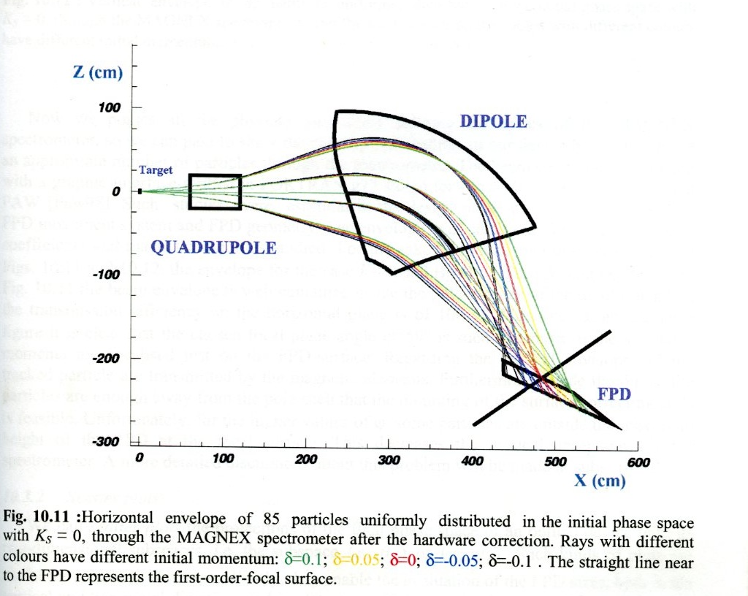
Traiettorie nel piano orizzontale ( Cosy-Inf.)
A.Cunsolo Pisa 2010

Slide 40
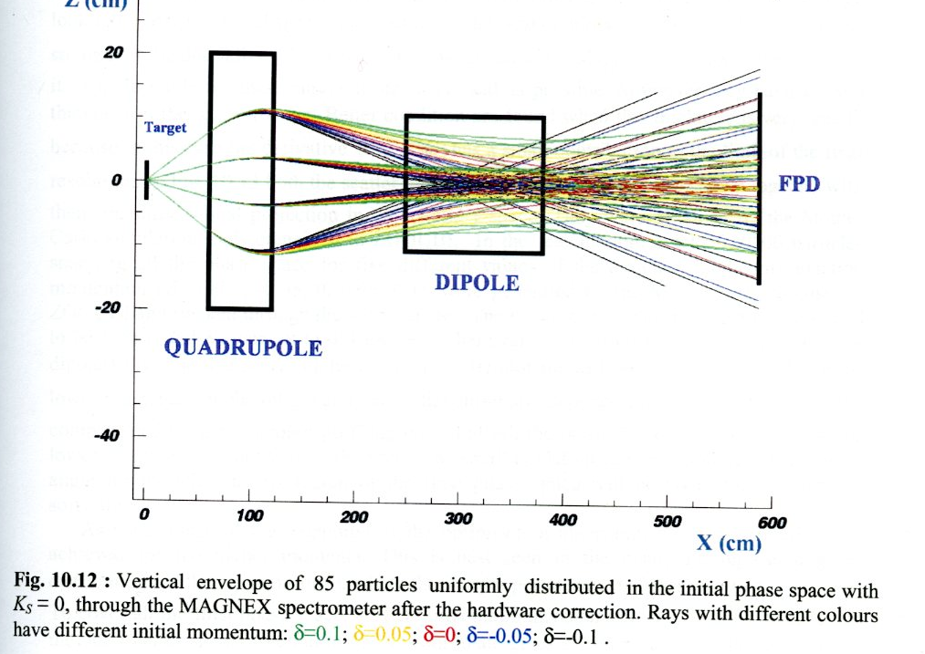
Traiettorie nel piano verticale ( Cosy-Inf.)
A.Cunsolo Pisa 2010

Slide 41
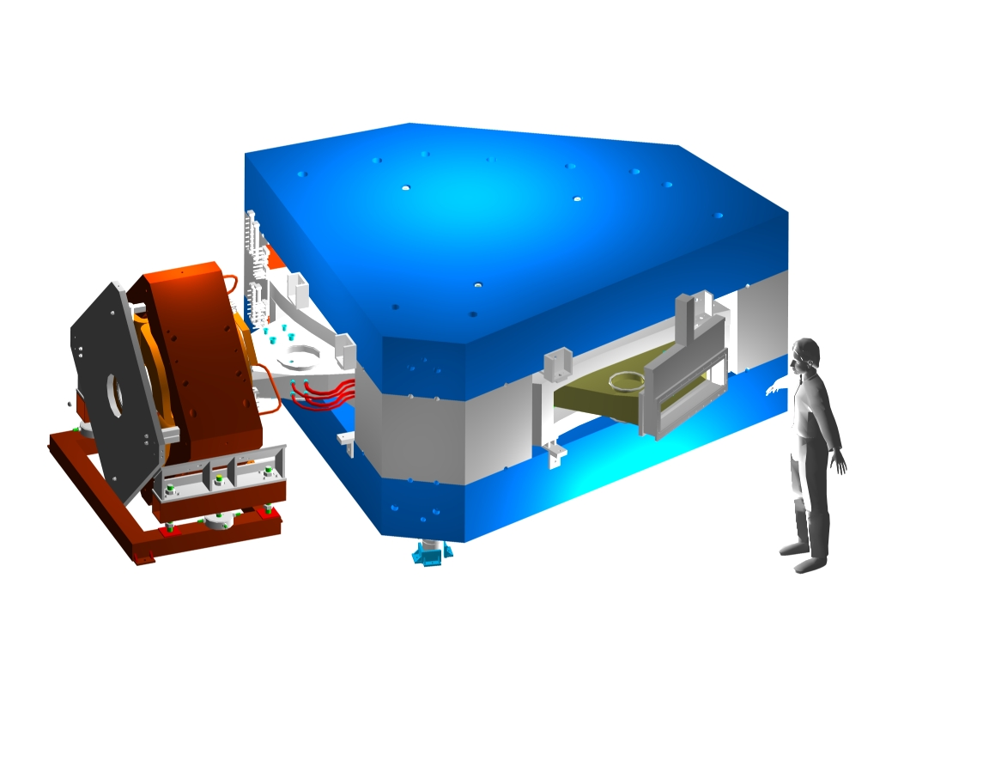
Disegnando MAGNEX
2ª fase: modellare in 3D i magneti, le varie camere a vuoto (DANFYSIK) , pompe da vuoto e vari equipaggiamenti tecnologici
Grandi Magneti (Dipolo 92 Tons, Quadrupolo 9 Tons), alimentati con 600 kW. Spesi millioni di Euro e parecchi anni- uomo di lavoro.
Grossi problemi tecnologici ne hanno influenzato la realizzazione.
A.Cunsolo Pisa 2010

Slide 42
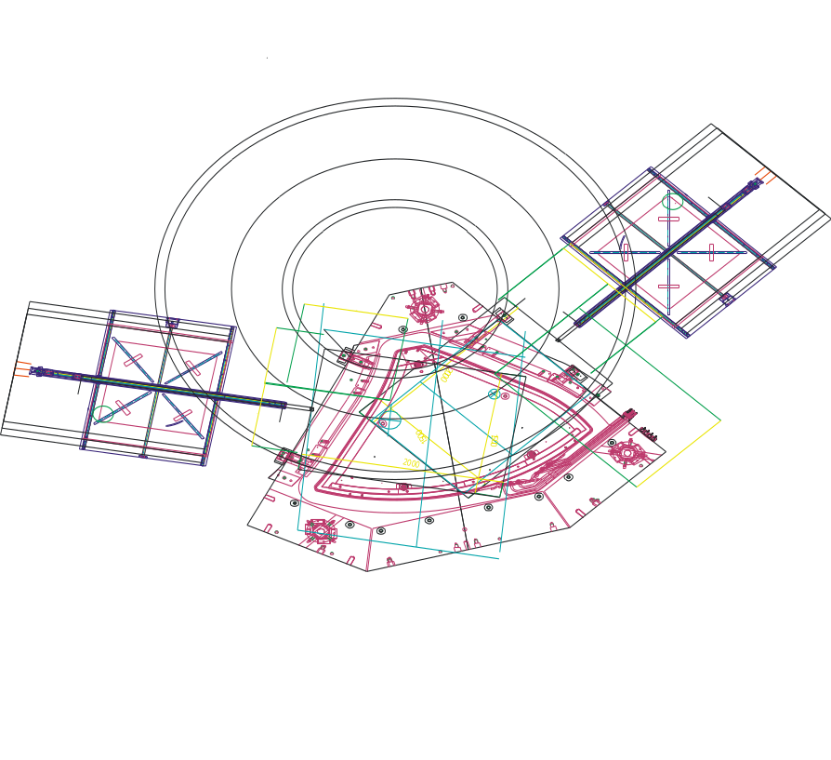
Mappatura dei campi
4ª fase : misura dei campi con sonde Hall
A.Cunsolo Pisa 2010

Slide 43
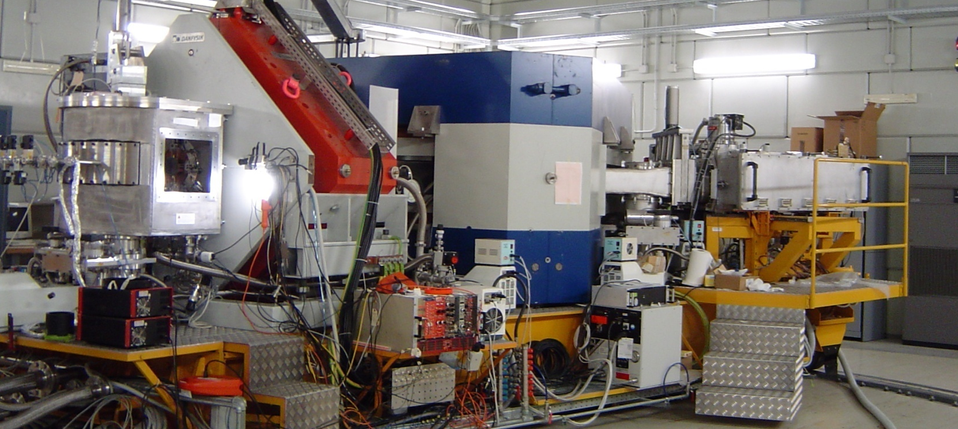
MAGNEX
Upper bending limit
2 < A < 40 E = 30 AMeV
40 < A < 93 E = 25 AMeV
Angular acceptance
Setting → 0° < θ_{lab} < 14°
Setting → 85° < θ_{lab} < 96°
Energy acceptance
E_{eiett.} ≈ 50 MeV → 37MeV < E < 63MeV
Energy resolution
Measured ΔE/E ≈ 1/1000
Scattering
Chamber
Focal Plane
Detector
Quadrupole
Dipole
43
A.Cunsolo Pisa 2010
Notes:
43

Slide 44
Lo spettrometro ray-tracing MAGNEX
A.Cunsolo et al., NIMA 481 (2002) 48
A.Cunsolo et al., NIMA 484 (2002) 56
A.Cunsolo et al., NIMA 495 (2002) 216
V.A.Schepunov et al., NIMB 204 (2003) 447
A.Lazzaro et al.,I.P.C.S.175 (2005) 171
A.Lazzaro et al., NIMA 570 (2007) 192
A.Cunsolo et al., E.P.J. 150 (2007) 343
A.Lazzaro et al., NIMA 565 (2008) 136
A.Lazzaro et al., NIMA accepted ( Marzo 2008)
A.Lazzaro et al., NIMA inviato ( Giugno 2008)
A.Cunsolo Pisa 2010

Slide 45
Definizione del sistema di rivelazione
Rivelatore di start Sensibile alla Posizione (PSD), basato su una piastrina a microcanali, per la misura di ϕ_{i} e θ_{i} e fornire T_{START} del tempodi volo
Rivelatore di Piano (FPD) per la misura di x_{f} , y_{f} ,
θ_{f} , ϕ_{f} , dE/dx , E_{res} e T_{STOP} con soglia in energia bassa
A.Cunsolo Pisa 2010

Slide 46
Il Sistema di rivelazione
Quantità da misurare:
Riconstruzione delle Traiettorie
x_{f} θ_{f} y_{f} φ_{i}
Identificazione degli ioni
M ← T_{OF} , l_{f} (δ, θ)
Z ← dE/dx , E
q ← E , T_{OF ,} l_{f} (δ, θ)
Vincoli di risoluzione :
Δx_{f} < 1 mm Δy_{f} ~ 1 mm
Δθ_{f} < 10 mr Δφ_{i} ~ 8 mr
ΔT_{OF} ~ 1 ns Δ l_{f} ~ (1/200) l_{f}
Δ(dE/dx) ~ 5 % Δ(E) ~ 1 %
Vincoli geometrici (spazio, campi magnetici, profilie, etc.)
Soglie in Energia (fogli, pessione del gas)
Costo e complicazioni varie (rate, electronica, numero di canali, etc.
A.Cunsolo Pisa 2010

Slide 47
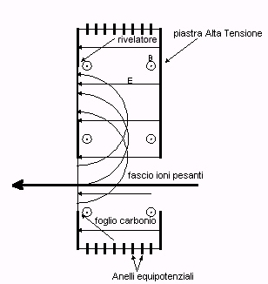
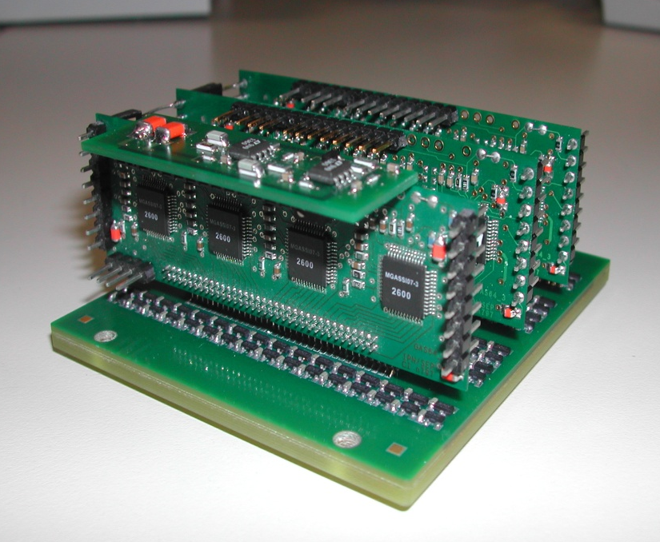
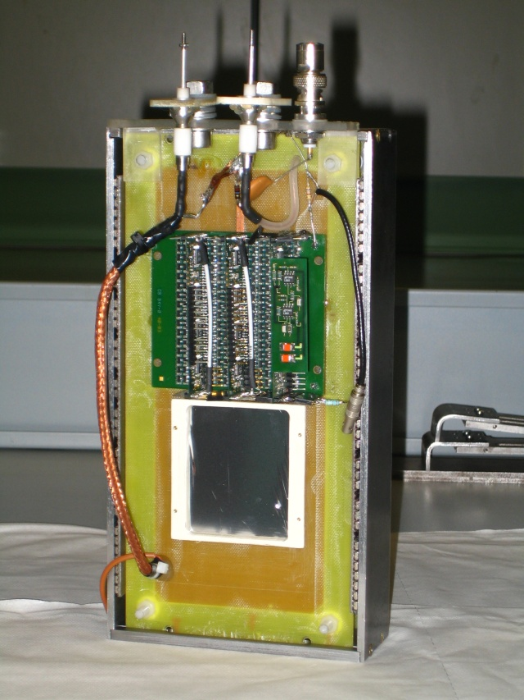
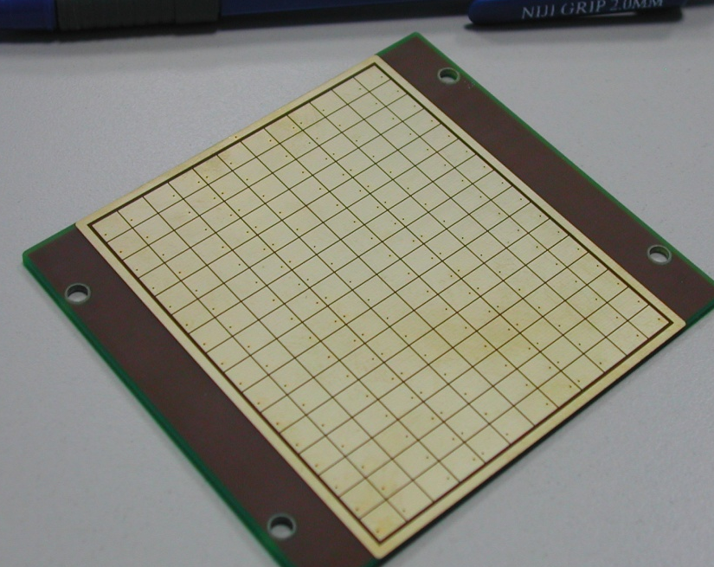
The PSD start detector model β
Il rivelatore di Start (x-y) a microcanali (PSD)
Gassiplex motherboards
μ-channel
Pads
Mylar window
Gassiplex
A.Cunsolo Pisa 2010

Slide 48
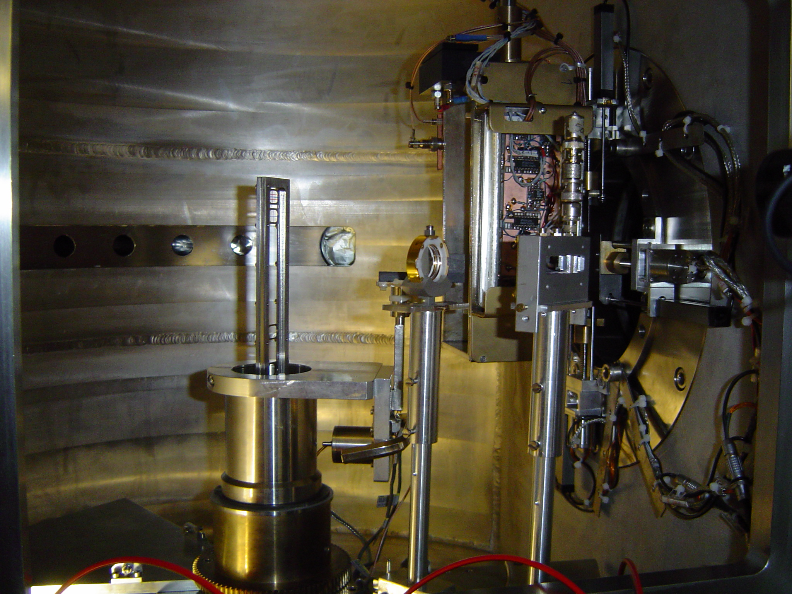
Initial commissioning
A.Cunsolo Pisa 2010

Slide 49
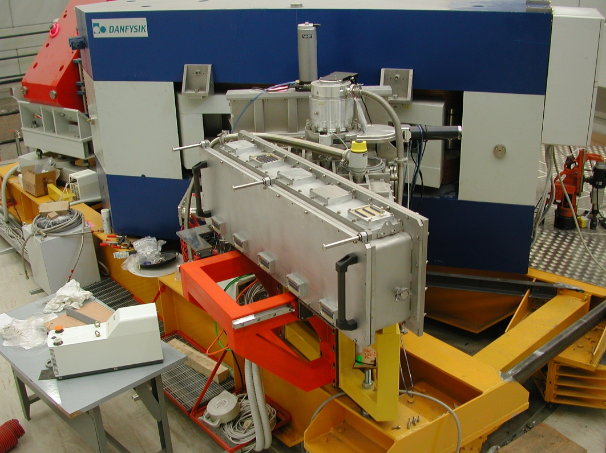
Il rivelatore di piano focale (FPD)
Ion
A.Cunsolo et al., NIMA 495 (2002) 216
Trapezoidal geometry
Window length 92 cm. Height 20 cm. Depth 16 cm
Isobutane pressure between 5 e 50 mbar
Energy threshold down to 0.5 MeV/amu
No intermediate foils
Maximum counting rate 4 kHz
A.Cunsolo Pisa 2010

Slide 50
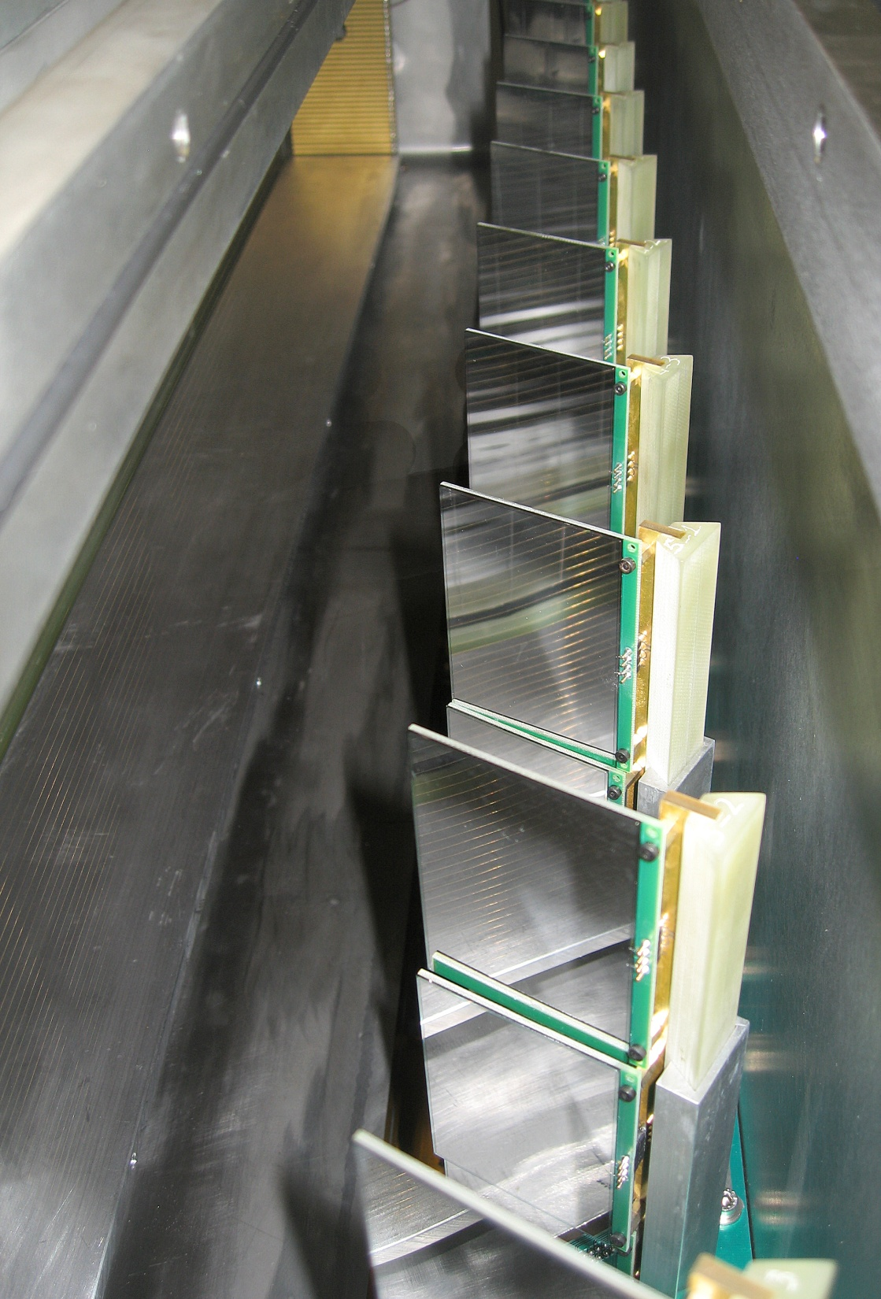
Odoscopio rivelatori di Si
FPD sezione
posteriore
Sezione a gas
proporzionale
A.Cunsolo Pisa 2010

Slide 51
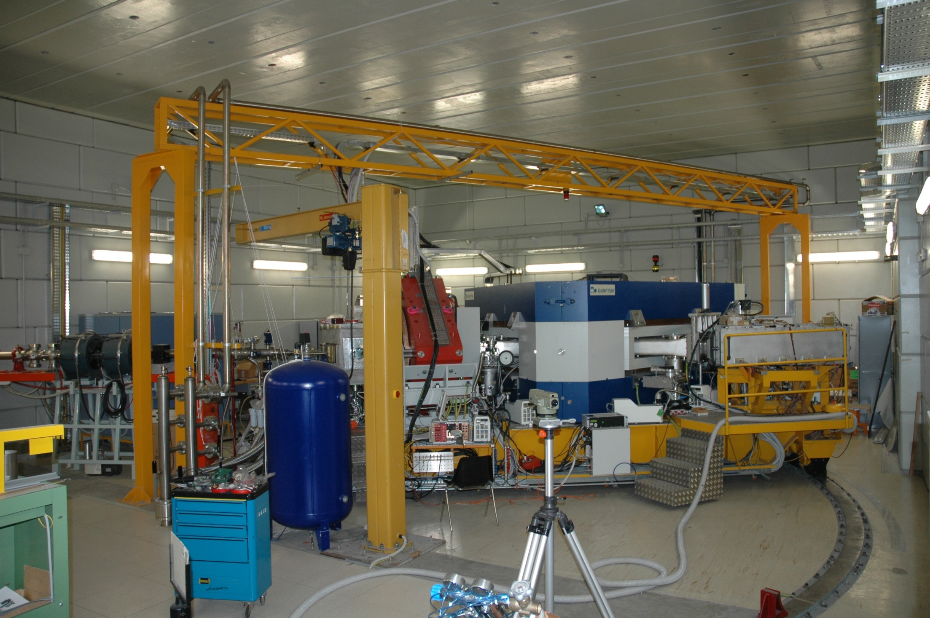
MAGNEX July 2007
A.Cunsolo Pisa 2010

Slide 52
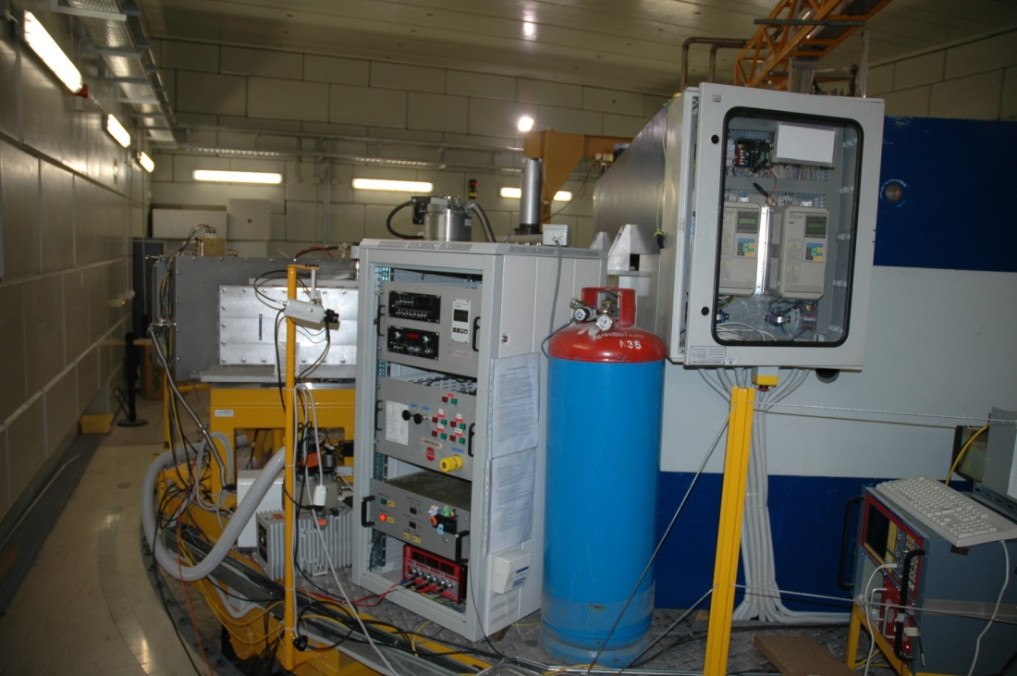
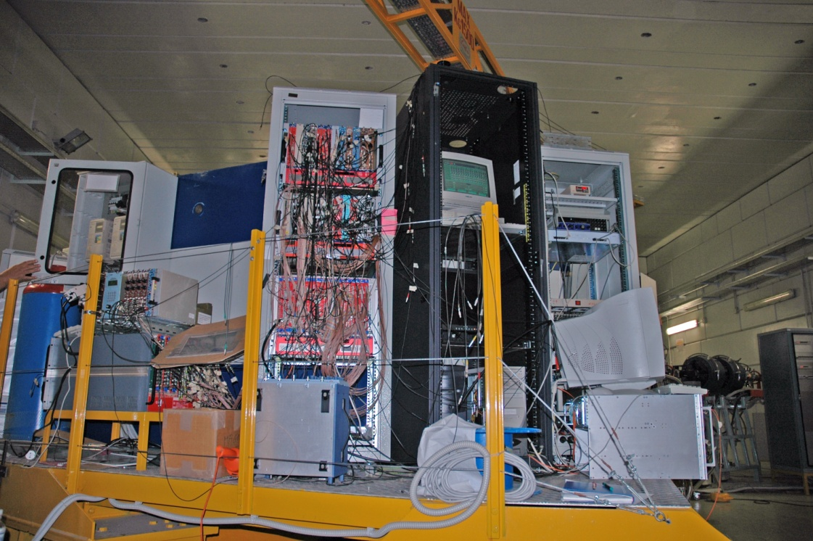
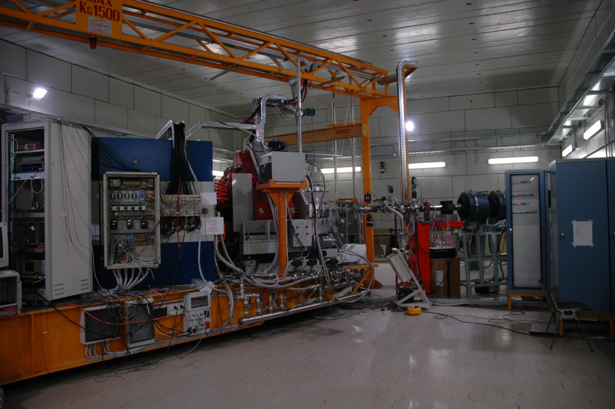
A.Cunsolo Pisa 2010

Slide 53
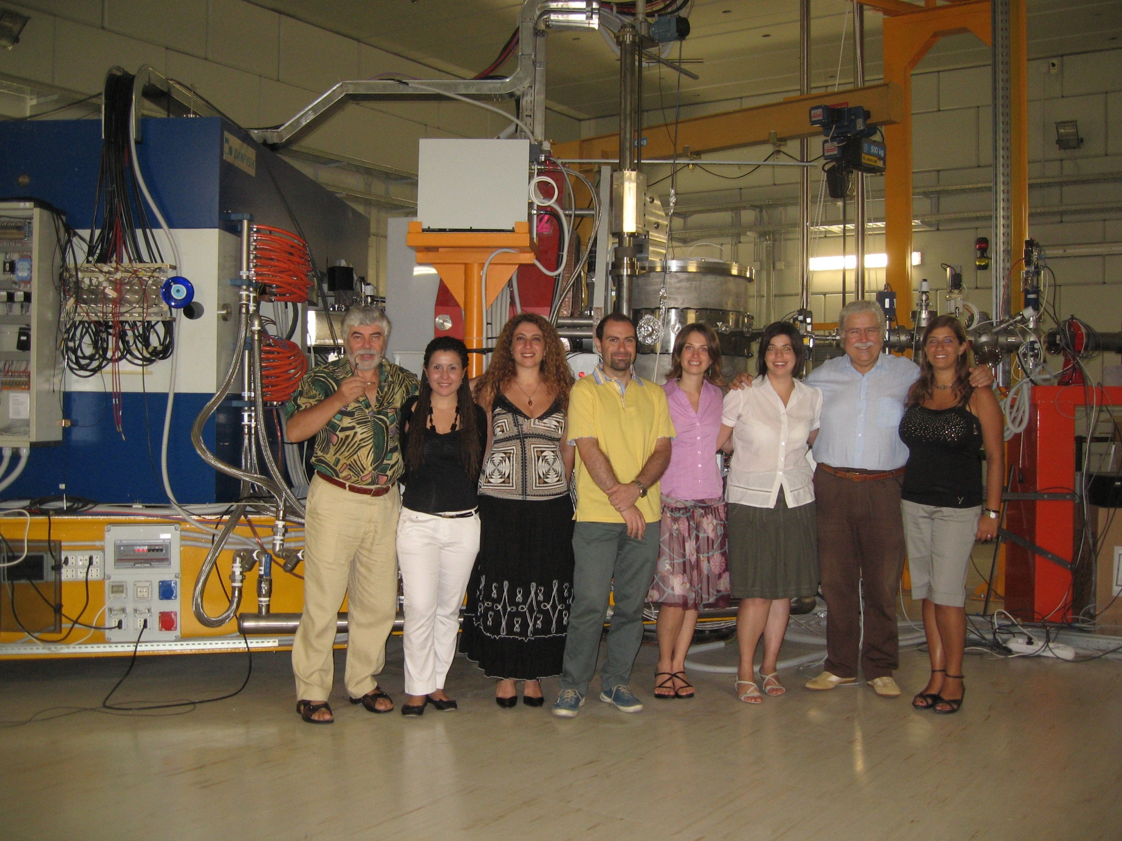
LNS MAGNEX Group July 2008
A.Cunsolo Pisa 2010

Slide 54
Spettroscopia dei nuclei leggeri ricchi di neutroni via la
reazione CEX (⁷Li,⁷Be)
Studio delle eccitazioni isovettoriali di particella singola
Polarizzazione del core
Studio sistematico della reazione (⁷Li,⁷Be) a bassa energia incidente in funzione dell’asimmetria in carica e massa
Referenze:
F.Cappuzzello et al., Phys.Lett B516 (2001) 21
F.Cappuzzello et al., Nucl. Phys. A739 (2004) 30.
F.Cappuzzello et al., EuroPhys.Lett. 65 (2004) 766
C.Nociforo et al. Acta Physica Polonica, B34 (2003) 2387.
S.E.A. Orrigo et al. Phis. Lett. B 2004
A.Cunsolo Pisa 2010

Slide 55
Stati di Nuclei con Nα + 3n
Had core
Soft core
Una parte importante dello spazio delle fasi é reppresentato da
BSEC
(Bound States Embedded
in the Continuum)
N = 1 ⁷He
N = 2 ¹¹Be
N = 3 ¹⁵C
N = 4 ¹⁹O
N = 5 ²³Ne
N = 6 ²⁷Mg
…
DCP
(Dynamical Core Polarization)
Systematic study via the (⁷Li,⁷Be) reaction
A.Cunsolo Pisa 2010

Slide 56
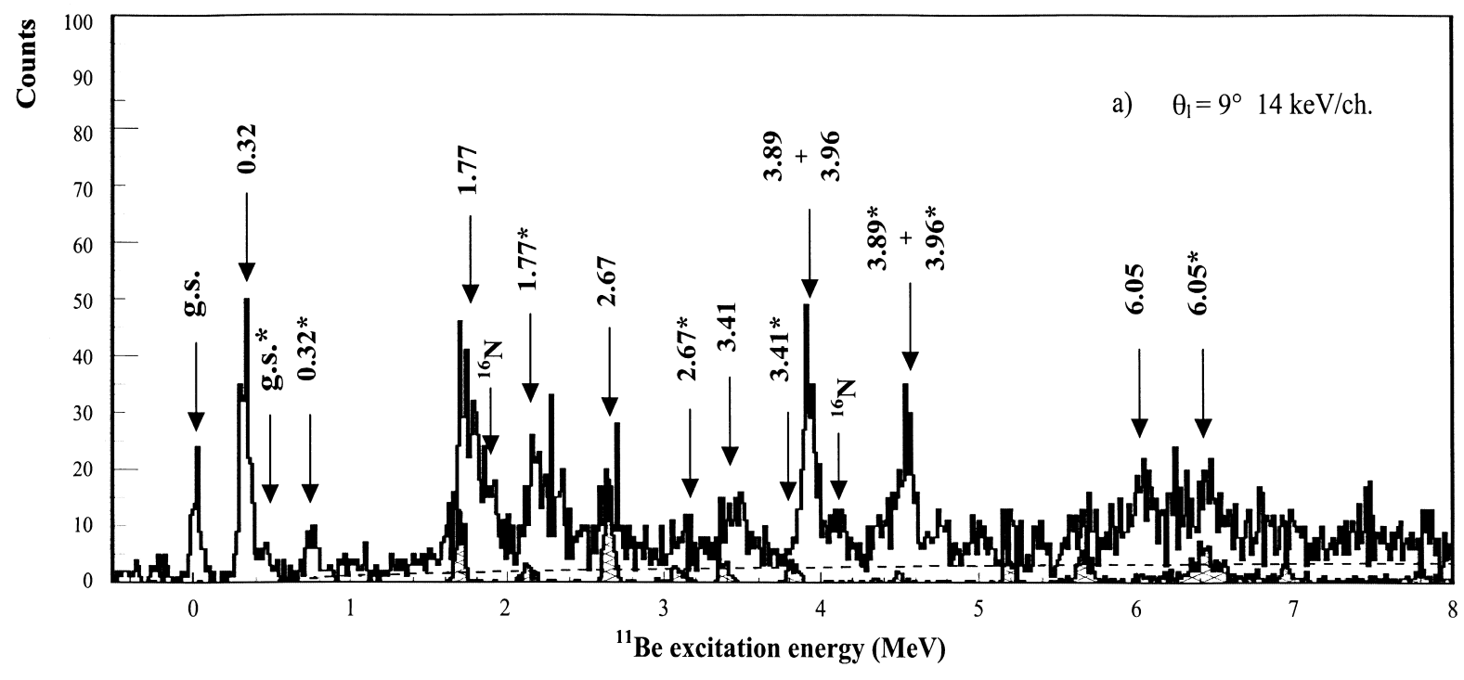
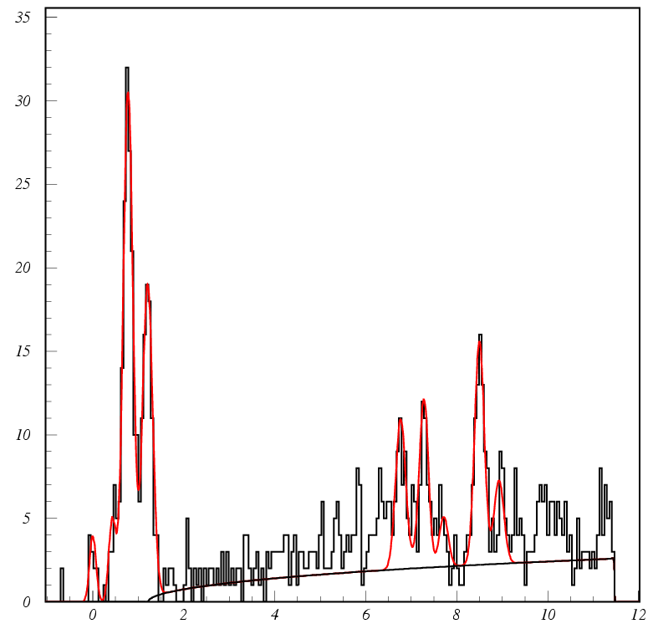
Exaples:
⁷Be detected with the IPN-Orsay Split Pole
Counts
DCP regime
Single particle regime
θ_{l} = 9°, 14 keV/ch.
¹¹B(⁷Li,⁷Be)¹¹Be
at 57 MeV
¹¹Be excitation energy (MeV)
Counts
Single particle regime
¹⁵N(⁷Li,⁷Be)¹⁵C
at 55 MeV
θ_{l} = 14°, 55 keV/ch.
DCP regime
A.Cunsolo Pisa 2010
¹⁵C excitation energy (MeV)

Slide 57
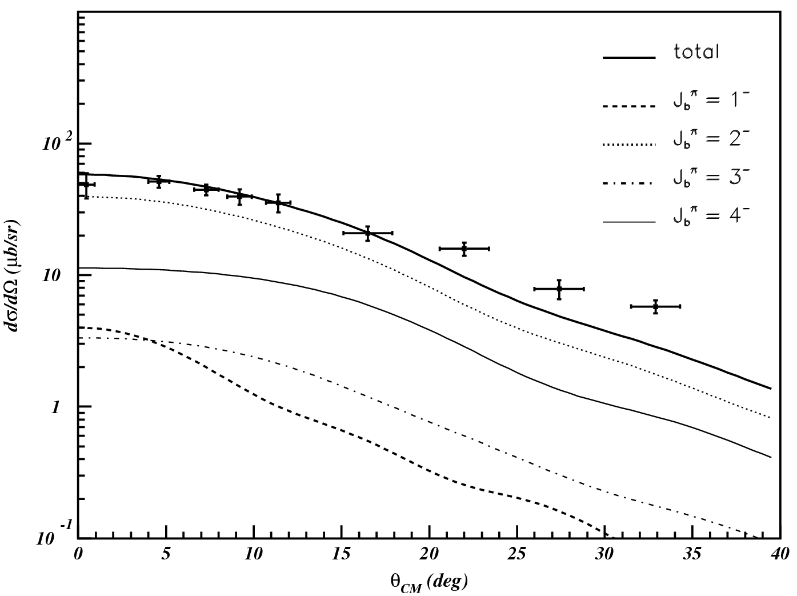
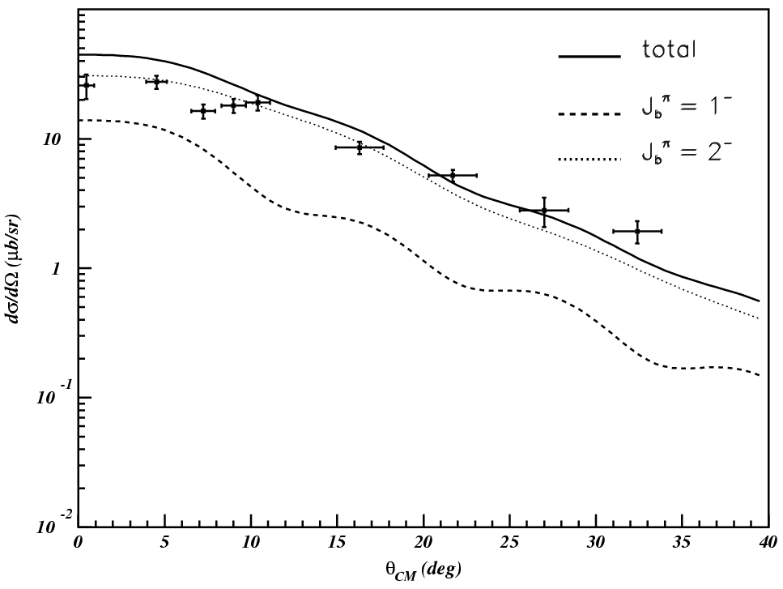
Results of microscopic DWBA calculations
¹¹Be*_{1.77}
Direct one step mechanism
No scaling factors
Angular distributions reproduced without any scaling factor or parameter tuning
¹¹Be_{GS}
No scaling factors
A.Cunsolo Pisa 2010

Slide 58
First Experiments : (⁷Li,⁷Be) CEX reaction
December 2007 - July 2008
Targets: ²⁷Al¹⁹F₃, ²⁷Al, ¹²C, WO₃, ²⁸Si
Nuclei investigated: ¹⁹O, ²⁷Mg for spettroscopy and ¹²C,¹⁶O,²⁸Al to misure the strength of Fermi (0⁺), GT (1⁺) and SD(0⁻,1⁻,2⁻) transitions
52 MeV beam energy
⁷Be ejectiles detected by MAGNEX spectrometer
Angular setting
Data Analisys under way .
A.Cunsolo Pisa 2010
Notes:
58

Slide 59
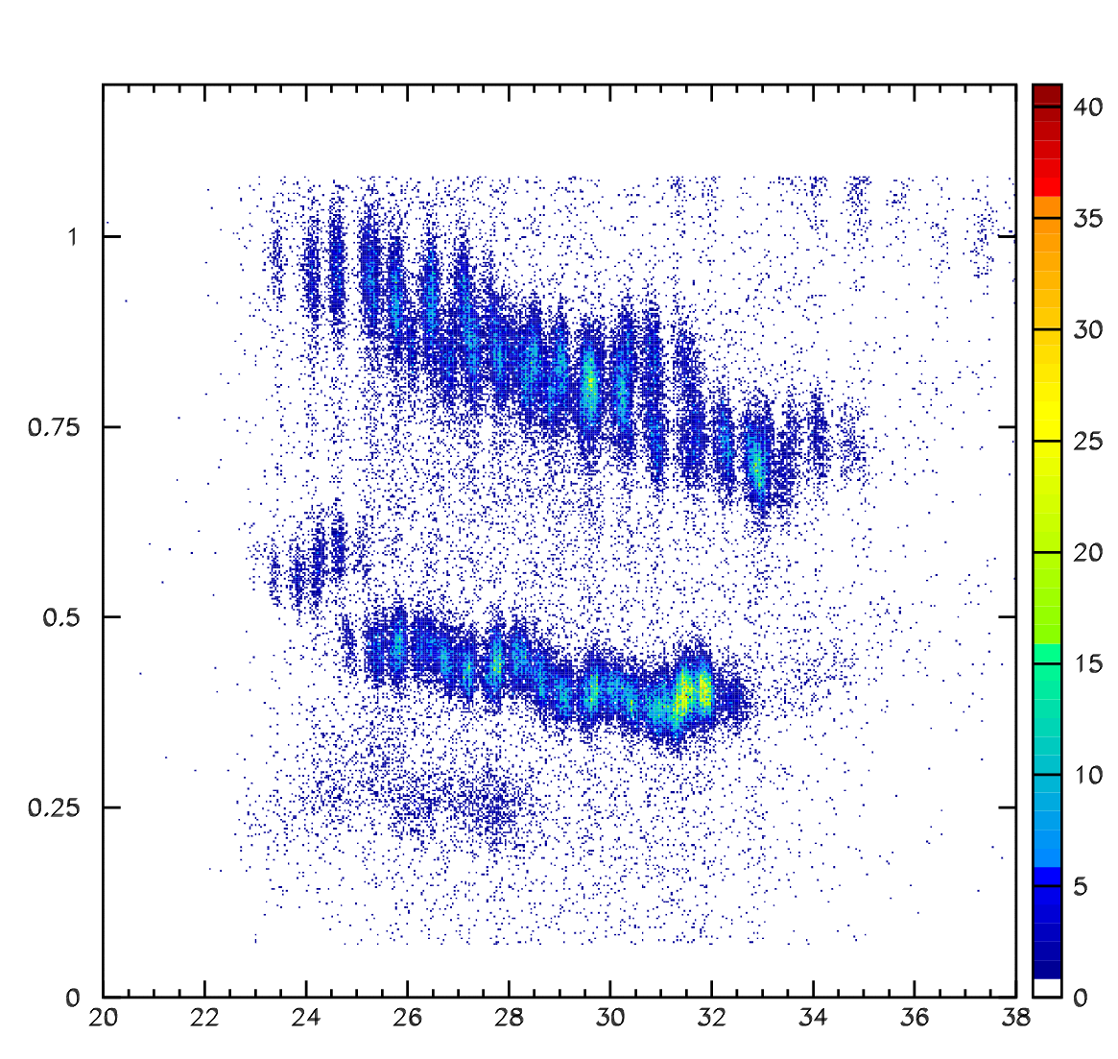
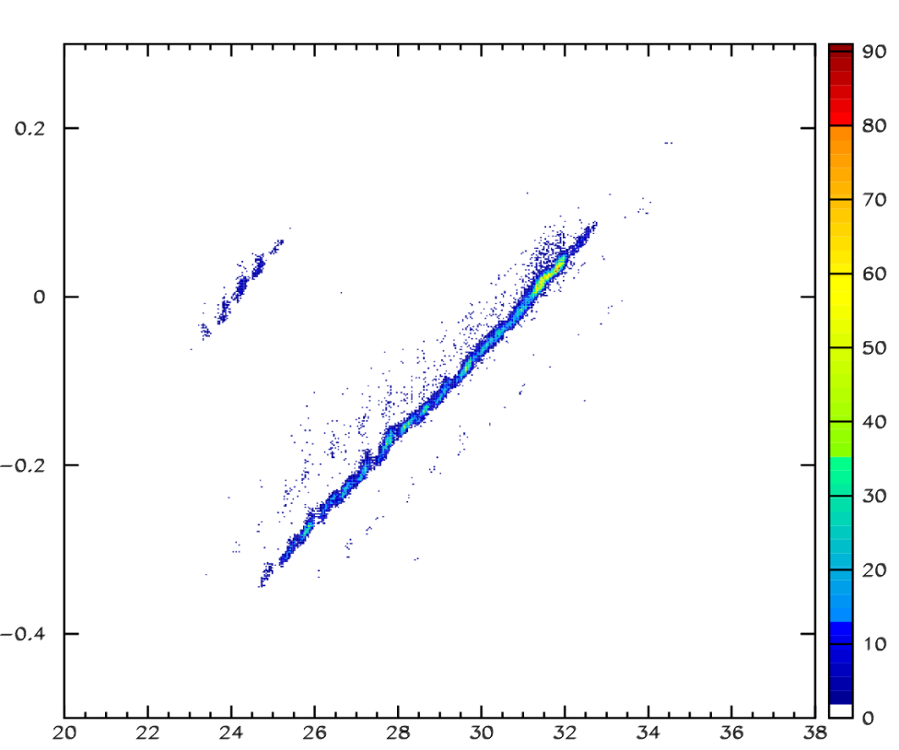
⁷Be Identification
ΔE –E histogram
^{11,10}B
Bρ –E histogram
⁹Be
ΔE_{PC}^{corr} [MeV]
⁷Be
⁷Be
⁹Be
^{6,7}Li
X_{foc} [m]
E_{resid} [MeV]
ΔE corrected for the incident angle in the FPD θ_{foc}
59
A.Cunsolo Pisa 2010
E_{resid} [MeV]
Notes:
59

Slide 60
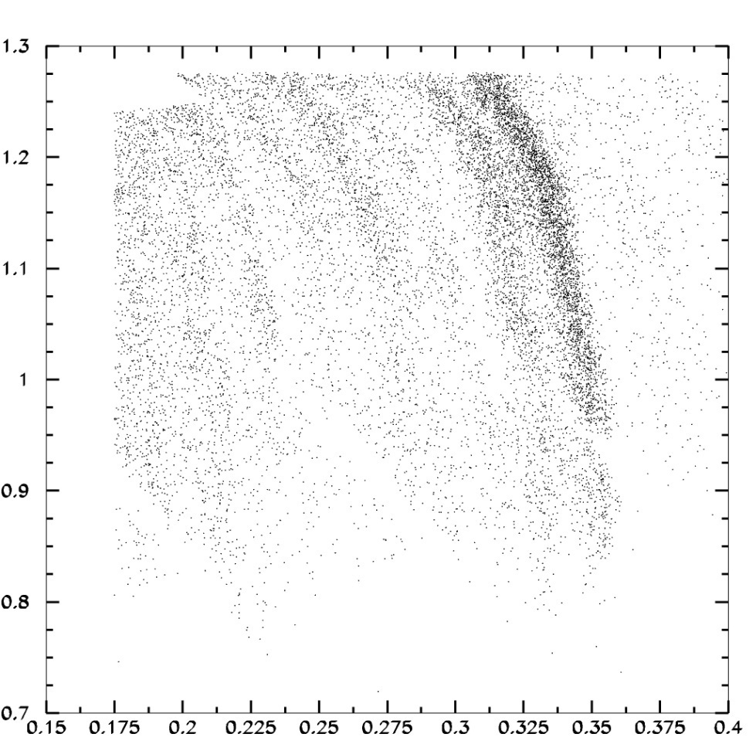
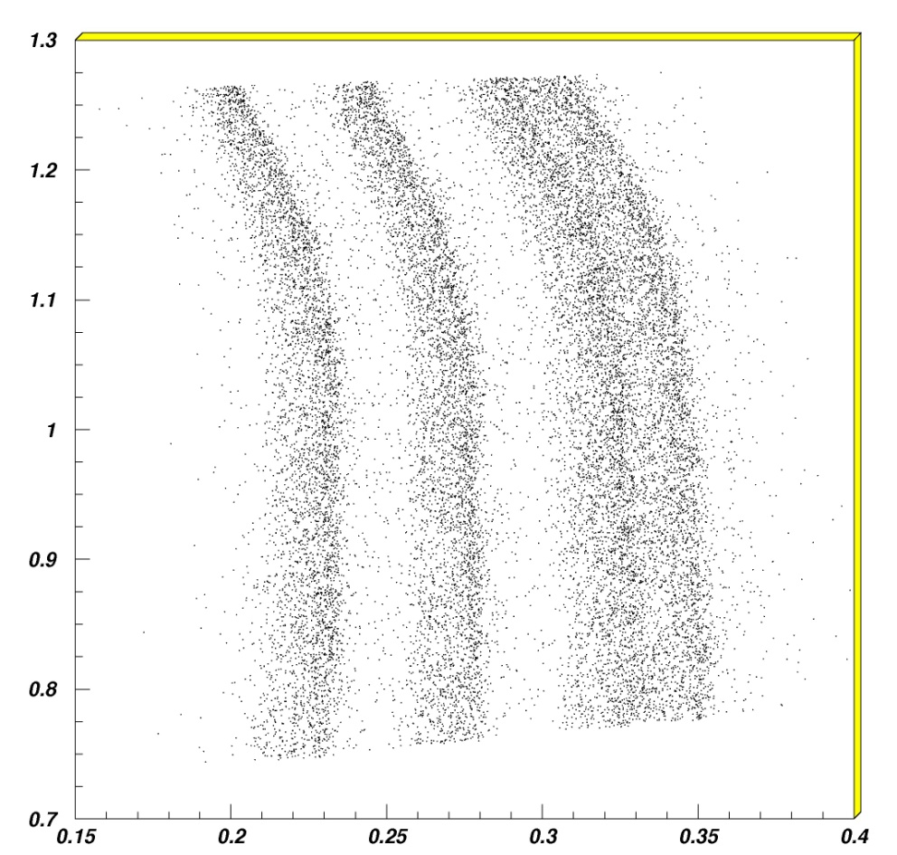
Focal Plane phase-space parameters
(⁷Be ejectiles)
Cosy-Infinity simulation
using the direct transport matrix
Experimental data
Θ_{foc} [rad]
Θ_{foc} [rad]
X_{foc} [m]
X_{foc} [m]
60
A.Cunsolo Pisa 2010

Slide 61
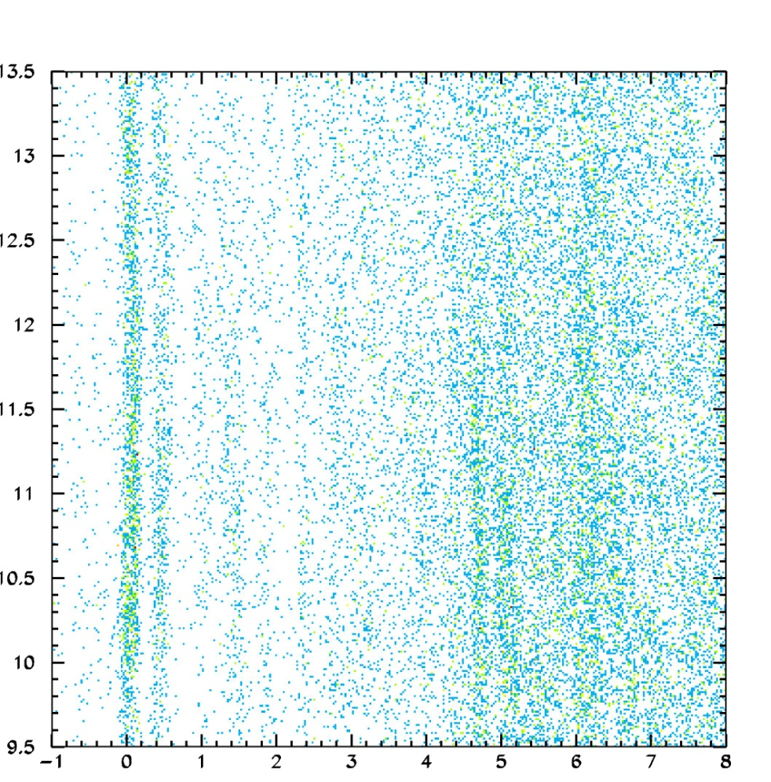
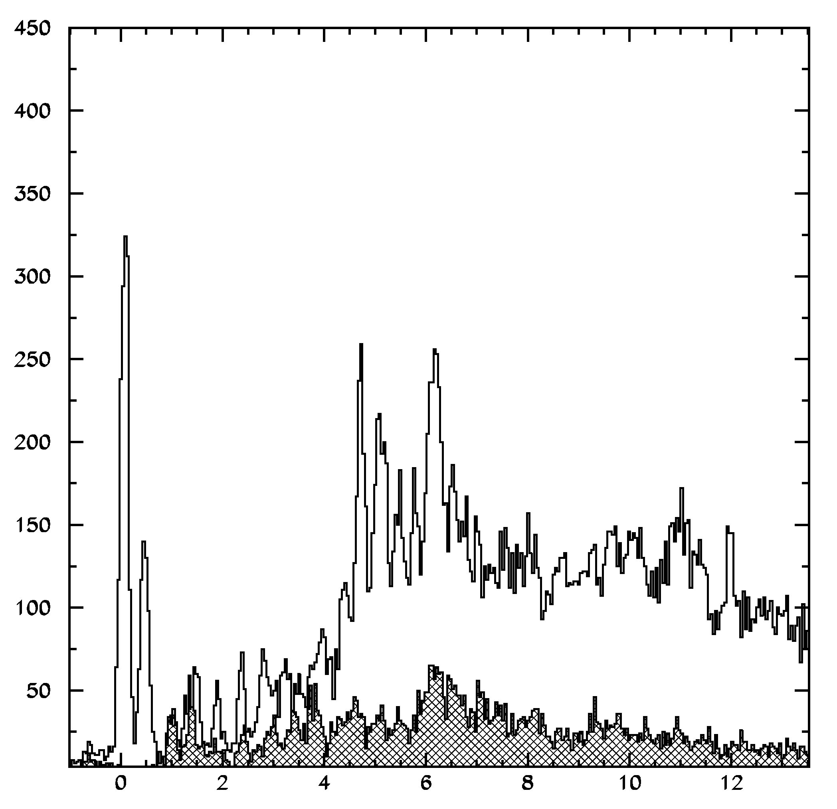
¹⁹O Excitation energy spectra
Θ_{lab} [deg]
¹⁹F(⁷Li,⁷Be)¹⁹O , ²⁷Al(⁷Li,⁷Be)²⁷Mg
E_{inc} = 52.2 MeV
9.5° < θ_{lab} < 13.5°
4.70
¹⁶N
g.s. + 0.096
¹⁹O excitation energy [MeV]
counts
¹⁶N
(g.s. + 0.096)*
1.47 + ²⁷Mg
2.37* + 2.78
2.37
1.47 *
AlF₃ target
Al target
²⁷Mg
61
¹⁹O excitation energy [MeV]
A.Cunsolo Pisa 2010
Notes:
61

Slide 62
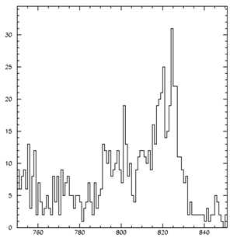
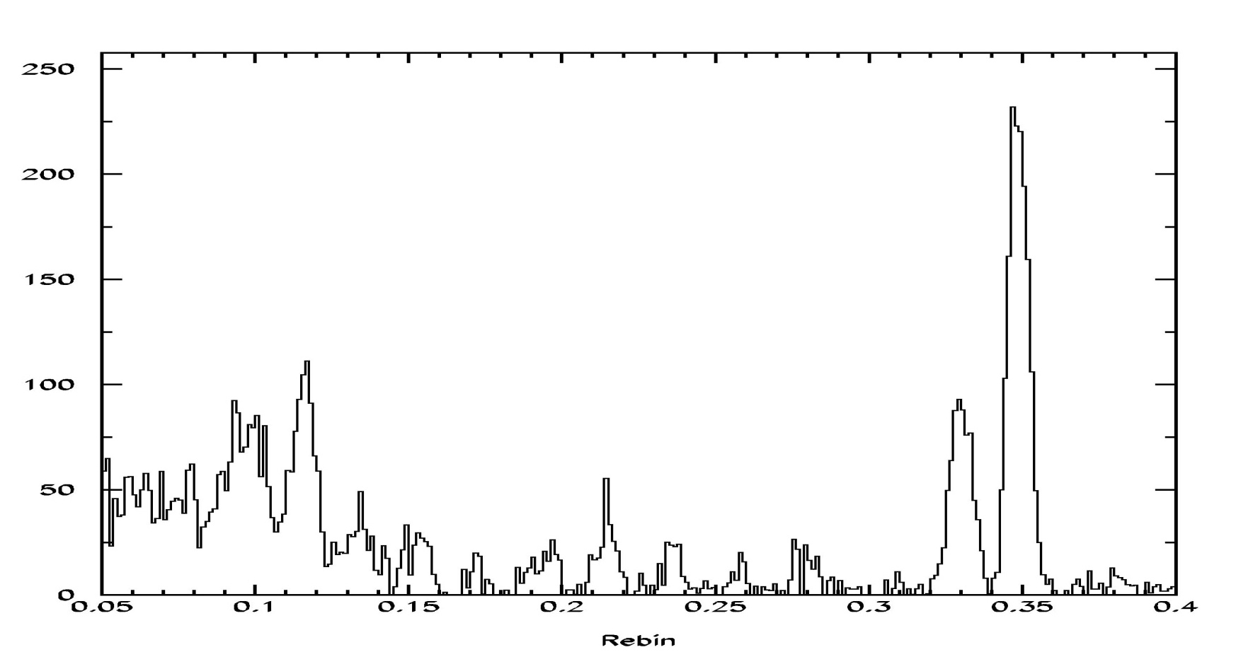
⁷Be energy spectra
E/ΔE ∼ 1000
¹⁹F(⁷Li,⁷Be)¹⁹O
7.5° < θ_{lab} < 13.5°
= 50 msr ; Energy byte = ± 25%
96 keV
gs
Excitations a†_{n}a_{p} on ¹⁹F_{gs}
19.8 keV/ch
Counts
counts
¹⁹F(⁷Li,⁷Be)¹⁹O
8° < θ_{lab} < 11°
g.s. + 0.096
Counts
(¹⁸O)₂₊⊗(sd)^{ν}
(¹⁸O)₀₊⊗(sd)^{ν} +(¹⁸O)₂₊⊗(sd)^{ν}
4.70
2.37* + 2.78
(g.s. + 0.096)*
2.37
1.47
(1.47)*
X_{foc} [m]
A.Cunsolo Pisa 2010

Slide 63
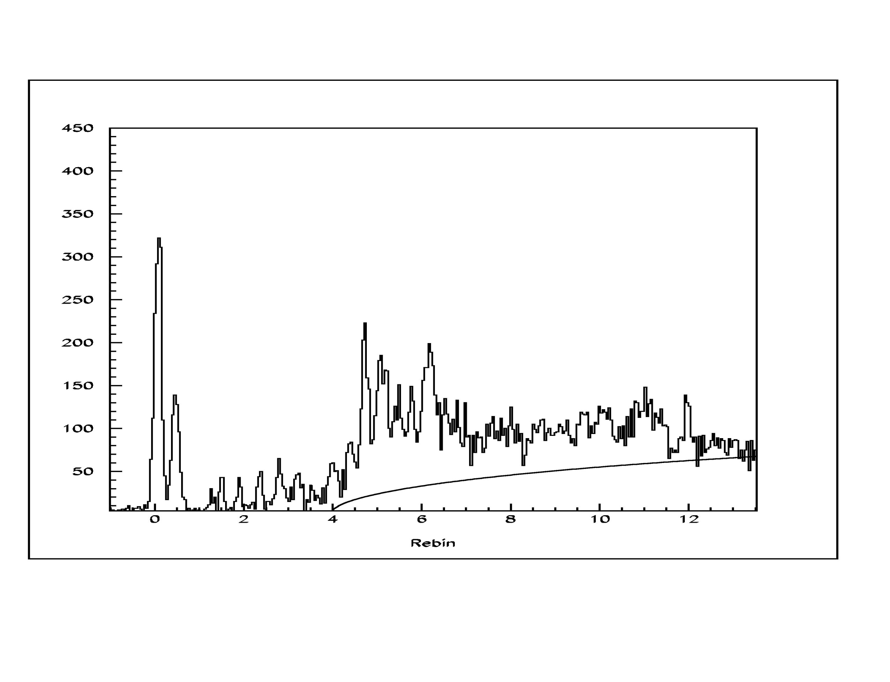

¹⁹O Excitation energy spectra
¹⁹F(⁷Li,⁷Be)¹⁹O
E_{inc} = 52.2 MeV
9.5° < θ_{lab} < 13.5°
g.s. + 0.096
4.70
(1d_{5/2})²(2s_{1/2})
counts
(g.s. + 0.096)*
(1p_{1/2})⁻¹(1d_{5/2})⁴
3.94*
2.37* + 2.78
3.94
3.15 + 3.23
(1d_{5/2})²(1d_{3/2})
2.37
1.47 *
(1d_{5/2})³
1.47
2s_{1/2}
(1d_{5/2})³
(1d_{5/2})³
¹⁹O excitation energy [MeV]
g.s.
A.Cunsolo Pisa 2010
Notes:
63

Slide 64

¹⁹O_{1.47MeV,1/2+}
Exemple of CEX QRPA-DWBA results
Total
J^{π}_{tr} = 0⁺
J^{π}_{tr} = 1⁺
N_{th} = 1
No scaling factor
Realistic description of the nuclear interaction
(D3Y Hoffman – Lenske)
M.Cavallaro, Ph.D thesis, University of Catania, 2009.
Single angular setting (θ_{lab} = 12°)
64
A.Cunsolo Pisa 2010
Notes:
64

Slide 65

Test run of ²⁸Si(⁷Li,⁷Be)²⁸Al
Information on the reaction mechanism
Check of the proportionality
θ=0° analysis underway
Comparison with known GT transitions in (p,n)^{[1]}, (³He,t) ^{[2]}
σ_{CEX} (GT, q→0)∝ B(GT)
6.51
²⁸Si(⁷Li,⁷Be)²⁸Al
2.14 + 2.20 + 2.27
E_{inc} = 52 MeV
5.30
9.7° < θ_{lab}< 13.2°
2.47 + 2.58 + 2.66
3.59
5.05
M.Schillaci, tesi di Laurea, Università di Catania, 2009.
counts
4.11
2.99 + 3.01 + 3.10
0.97 + 1.01
(g.s. + 0.030)
1.620 + 1.622
7.30
(g.s. + 0.030)*
1.37
²⁸Al excitation energy [MeV]
[1] Y.Fujita et al., PRC 55 (1997) 3 [2] B.D.Anderson et al., PRC 43 (1991) 50
A.Cunsolo Pisa 2010
Notes:
65

Slide 66


Misura delle strength di Fermi, Gamov-Teller e SpinDipole mediante il meccanismo CEX
σ_{CEX} (GT,F q→0)∝ B(GT,F) P.Alford and B.M.Spicer Adv. Nucl.Phys. 24 (1998)1
σ_{CEX} (SD q→0)∝ B(SD) V.F.Dmitiev et al. Phys.Rev.C 65 (2001)015803
Analisi dati in corso
C.Schillaci Tesi di Laurea 2009
²⁸Si(⁷Li,⁷Be)²⁸Al
θ_{l}=12.25°
¹⁶O(⁷Li,⁷Be)¹⁶N
θ_{l}=12.25°
6.17
0.298
g.s. ¹⁶N
SD
2.204
0.397
GT
g.s. ⁷Be₀
3.542
g.s.+ 0.12
5.294
4.12
2.642
3.957
5.01
3.652
F
counts
4.574
counts
1.616
0.959
3.079
1.377
0.418 ⁷Be₁
X_{foc} [m]
X_{foc2} [m]
A.Cunsolo Pisa 2010

Slide 67
Studio delle reazioni ¹³C(¹⁸O,¹⁶O – ¹⁵O)¹⁵C – ¹⁶C
Gennaio 2008- Marzo 2009
Obiettivi scientifici:
Studio degli isotopi ricchi di neutroni del carbonio ^{15,16}C
Studio del meccanismo di trasferimento di due neutroni nella reazione (¹⁸O,¹⁶O) mediante confronto con reazioni (t,p)
A.Cunsolo Pisa 2010

Slide 68
Multineutron transfer induced with ¹⁸O tandem beams
High resolution Spectroscopy of ligth neutron rich nuclei via
multineutron transfer using tandem ¹⁴C beam
Waiting for the ¹⁴ C beam, the LNS PAC suggested to start with ¹⁸O.
^{12,13}C(¹⁸O,^{15,16,17}O), to study ^{13,14,15,16} C nuclei
Test done (October 2008) at E_{inc}= 84 MeV .
Perspective: use a ¹⁴C target ( to study ¹⁷C)
A.Cunsolo Pisa 2010

Slide 69



The ¹³C(¹⁸O,¹⁶O)¹⁵C reaction
( April 2009 measurements )
12.9
12.9
10,8
10,8
10,8
¹³C target 50 μg/cm² tick
Average energy resolution ~ 250 keV (FWHM)
Angular resolution in the CM reference ~ 1.5° (FWHM)
10,8
12.9
10,8
13,0
A.Cunsolo Pisa 2010

Slide 70

And what
in the
Nuclear
Astrophysics
Field?
A.Cunsolo Pisa 2010

Slide 71


¹²C
α/p
¹⁶O + ¹²C → ²⁰Ne + α + α
¹⁶O + ¹²C → ²³Na + p + α
E_{beam} = 26 MeV
²⁰Ne/²³Na
¹²C
¹⁶O
α
MAGNEX (-8° ÷ + 5°)
¹⁶O beam
¹²C
T₁ (5° - 25°)
T₂ (30° - 50°)
A.Cunsolo Pisa 2010
Notes:
71

Slide 72



LOI IFUSP-MAGNEX
PAC LNS 2009 allocates beam time for first measurements
A.Cunsolo Pisa 2010

Slide 73

Proposed first experiment
If: 15npa -100MeV ¹⁶O⁷⁺ tandem beam , 100μg/cm² ²⁷ Al target, the complete measurement of the angular distribution with 50 counts in the collected peak,
6 points correspond to a single angular setting
would need 24 BTU data taking, with no background.
A.Cunsolo Pisa 2010
LNS PAC meeting, July 8th 2009

Slide 74

Prediction for the ¹⁶O+²⁷Al elastic scattering :
A.Cunsolo Pisa 2010
LNS PAC meeting, July 8th 2009

Slide 75


A.Cunsolo Pisa 2010

Slide 76

A.Cunsolo Pisa 2010

Slide 77

A.Cunsolo Pisa 2010

Slide 78

A.Cunsolo Pisa 2010

Slide 79

Misure in coincidenza con altri rivelatori
A.Cunsolo Pisa 2010

Slide 80
Misure in coincidenza con altri rivelatori
A.Cunsolo Pisa 2010

